Slide 1
Passiiviset hybridipuhdistusratkaisut arktisten valumavesien typen ja raskasmetallien puhdistamiseen HybArkt

Slide 2
KALLON JÄTEVEDENPUHDISTAMO --TYPENPOISTON TEHOSTAMISEN PILOTTIYKSIKÖIDEN RAKENNUS 27.5.-12.6.2019

Slide 3
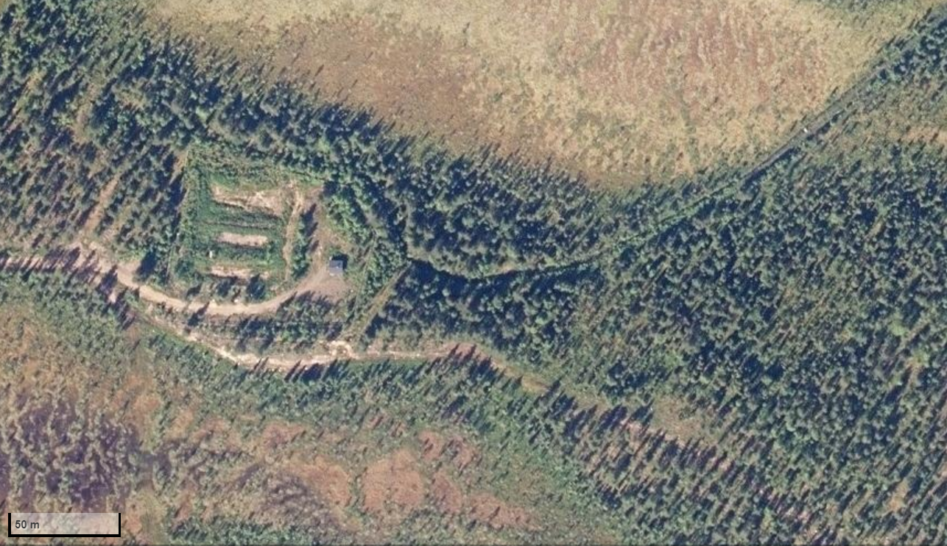
KALLO rakennettu pilottikokonaisuus typenpoiston tehostamiseksi
Jätevedenpuhdistamo
Purkuojasto
Nitrifikaatioyksikkö
Purkuputken V-mittapadollinen kaivo ja laskeutustila
Laskeutusaltaat
Sammalyksikkö
Sienihakeyksikkö
Bioreaktorit (Koivupuuhake ja koivupuuhake+perunankuori)
Lähdeaineisto: Karttapaikka 2020

Slide 4
Kallon jätevedenpuhdistamon puhdistusprosessit
Alkuperäinen tilanne
Kemiallinen osa
P poisto
DOC poisto
Jälkiselkeytys-allas
- Kiintoaineen poisto (saostunut P kemiallisen käsittelyn seurauksena)
Etuselkeytysallas
- Kiintoaineen poisto
Biomattoallas
- BOD poisto
Tilanne rakennustöiden jälkeen, kun nitrifikaatioyksikkö on lisätty
Kemiallinen osa
P poisto
DOC poisto
Jälkiselkeytys-allas
- Kiintoaineen poisto (saostunut P kemiallisen käsittelyn seurauksena)
Etuselkeytysallas
- Kiintoaineen poisto
Biomattoallas
- BOD poisto
Nitrifikaatioyksikkö
- Ammoniumtyppi nitriitti- ja nitraattitypeksi

Slide 5
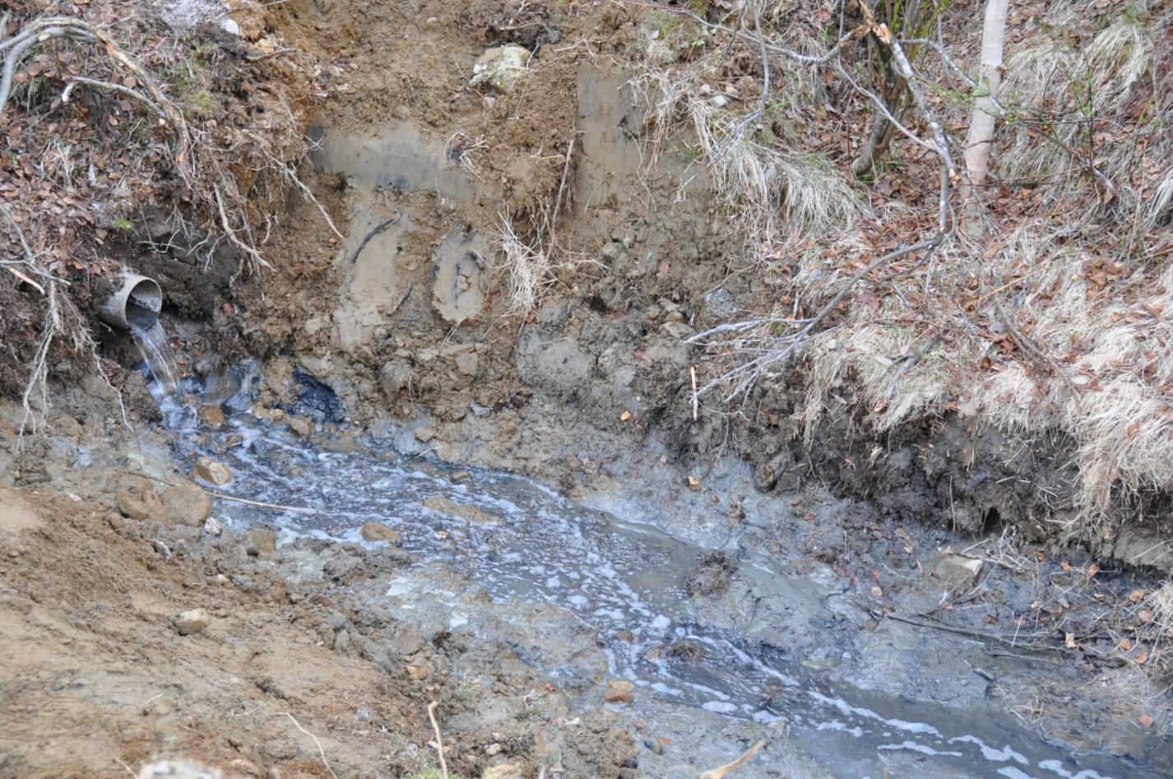
Purkuputken suu Kallo

Slide 6
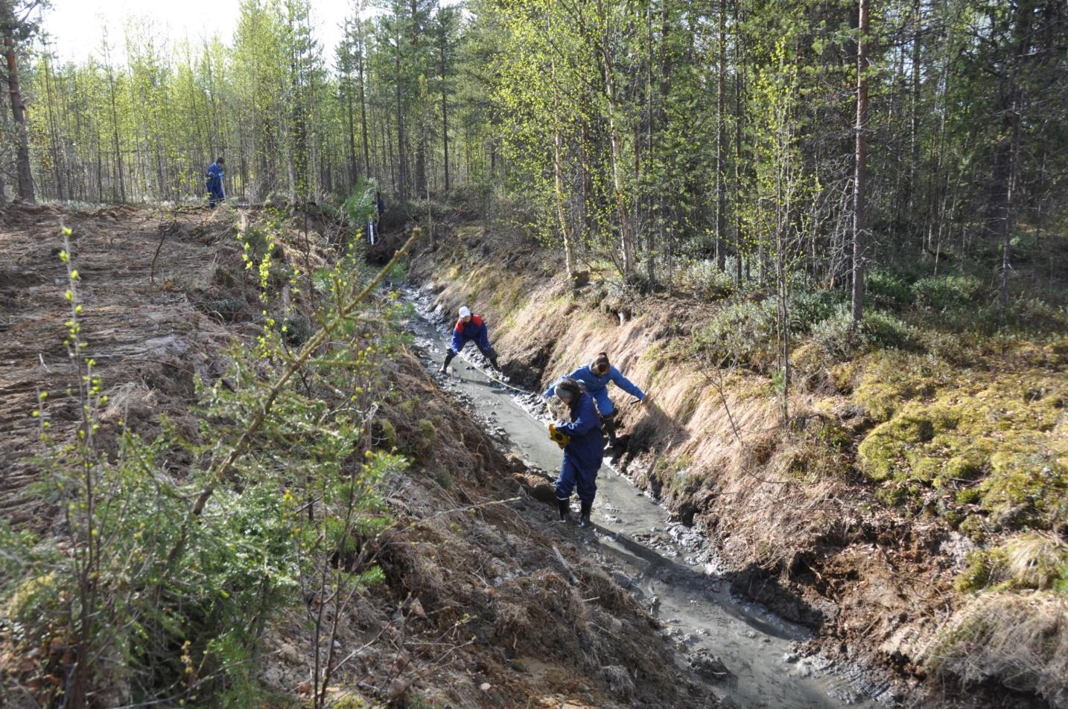
Lähtötilanne

Slide 7
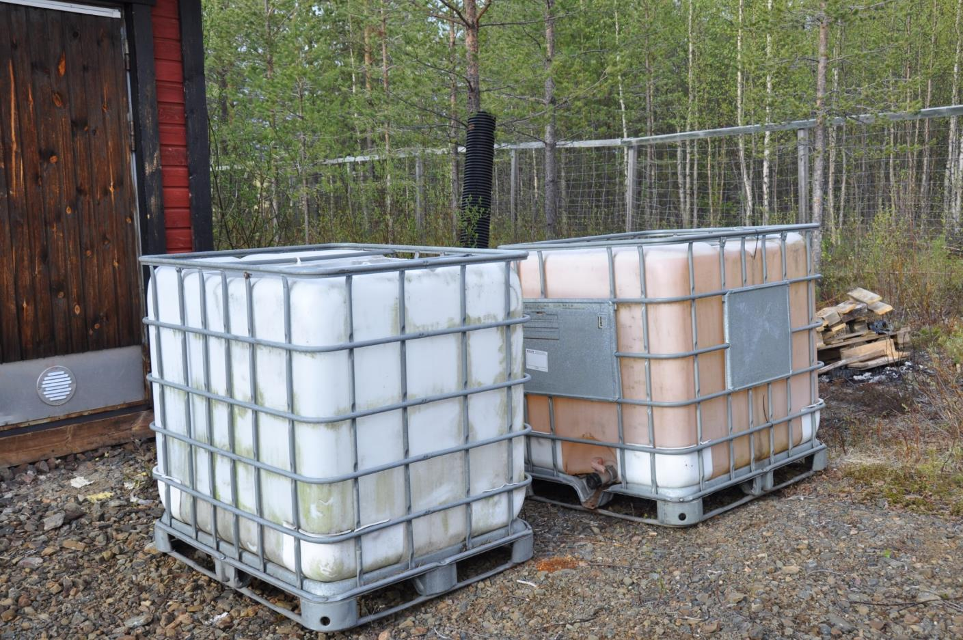
Tuleva nitrifikaatioyksikkö

Slide 8
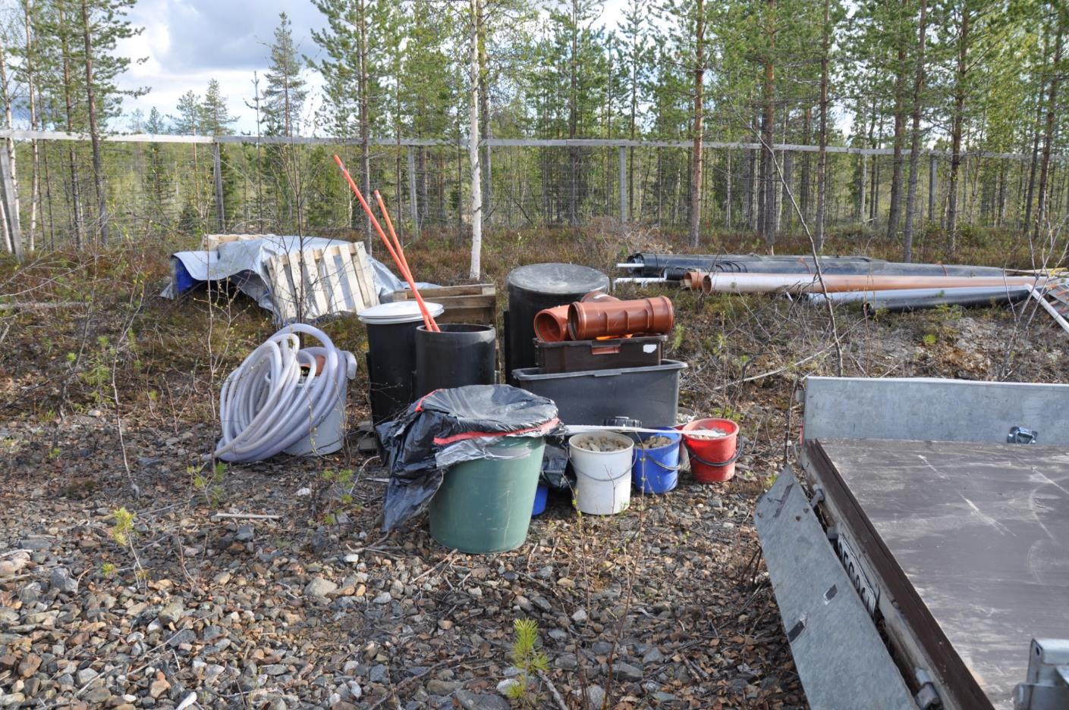
Rakennustarvikkeita

Slide 9
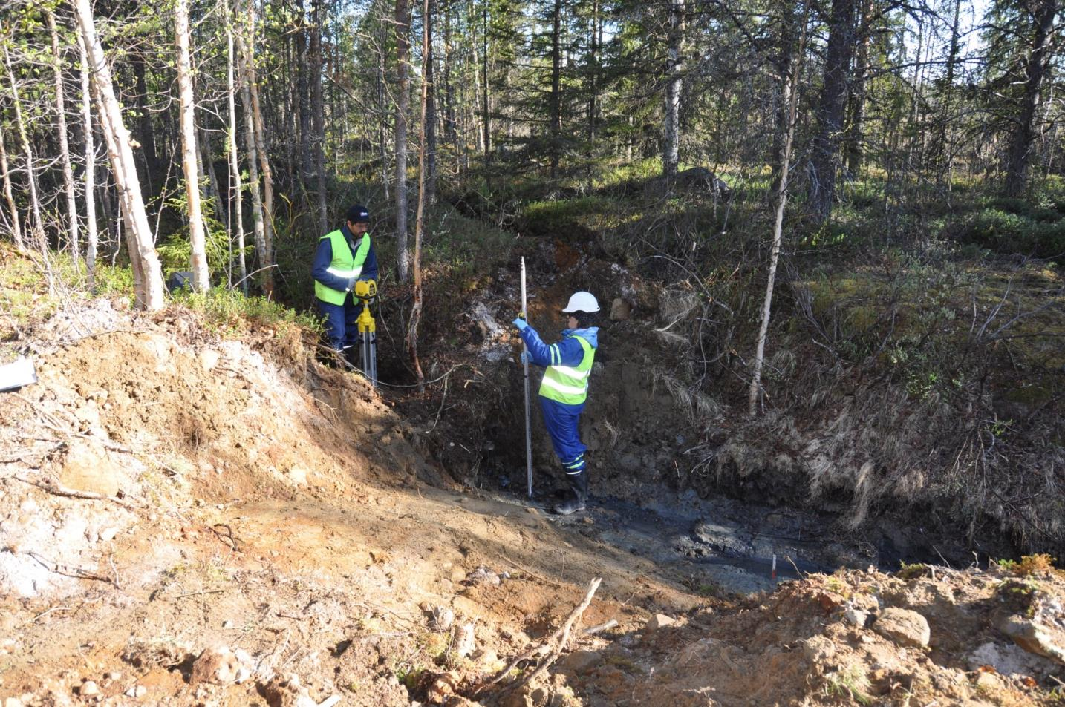
Korkotasojen mittausta

Slide 10
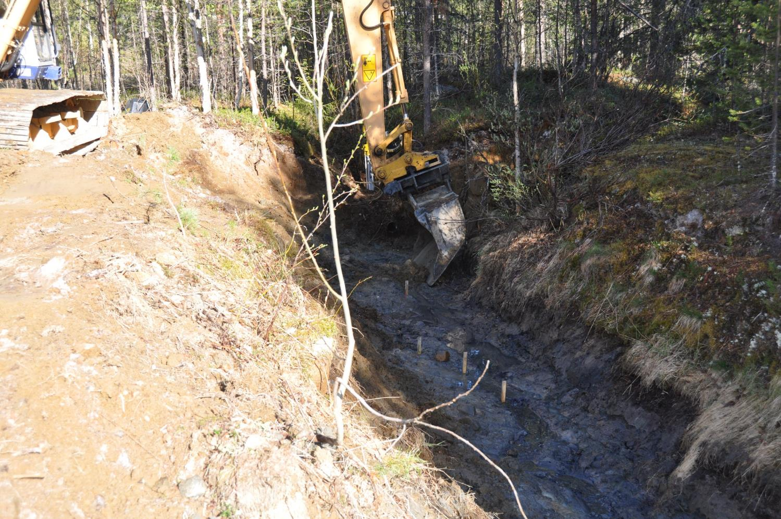
Merkkipaalutusta

Slide 11
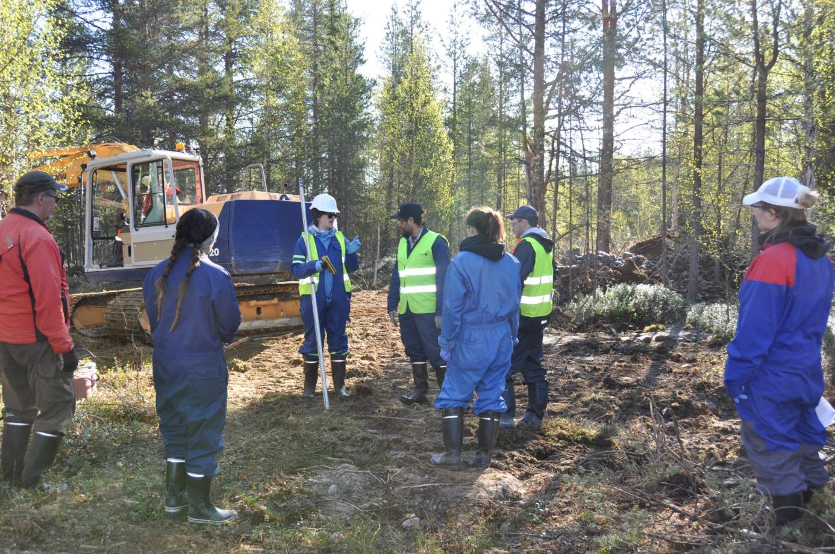
Neuvonpitoa ja työnjakoa

Slide 12
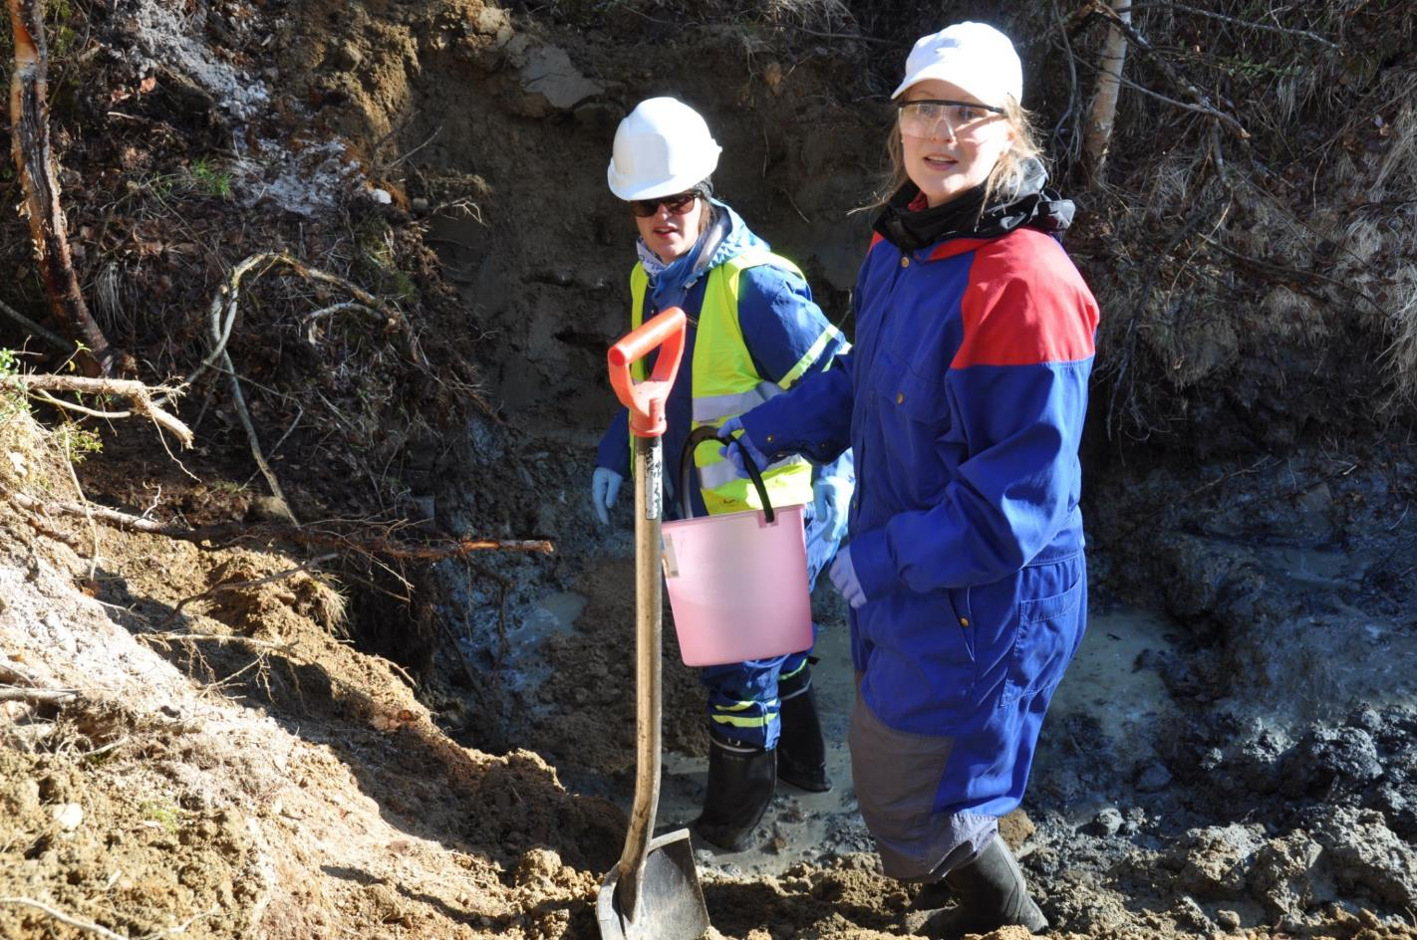
Rakennetöiden aloitus purkuputken suulla

Slide 13
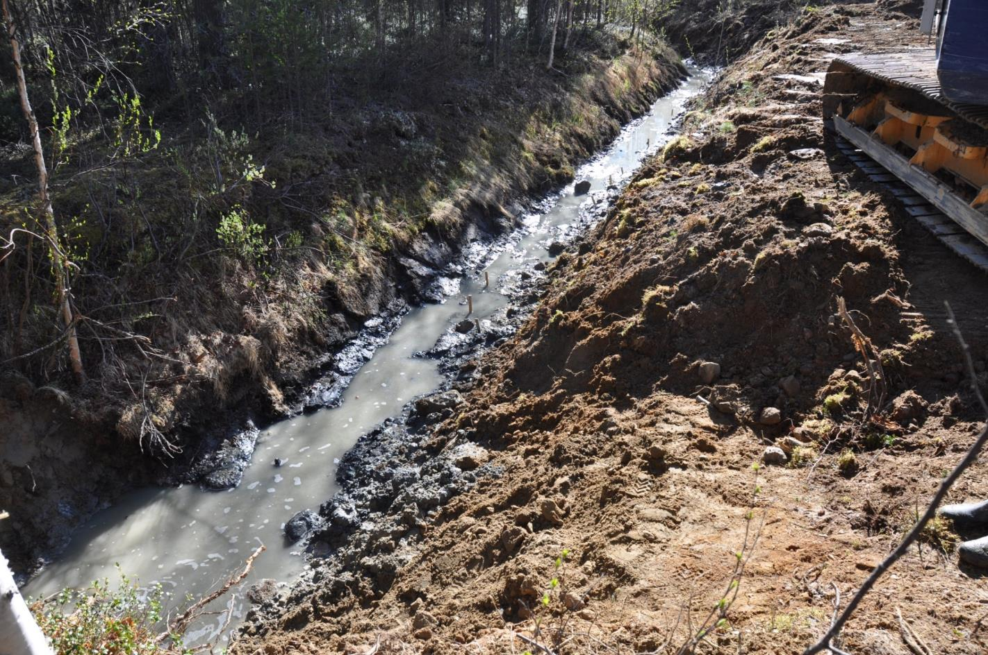
Näkymä purkuputkelta ennen rakennemuutoksia

Slide 14
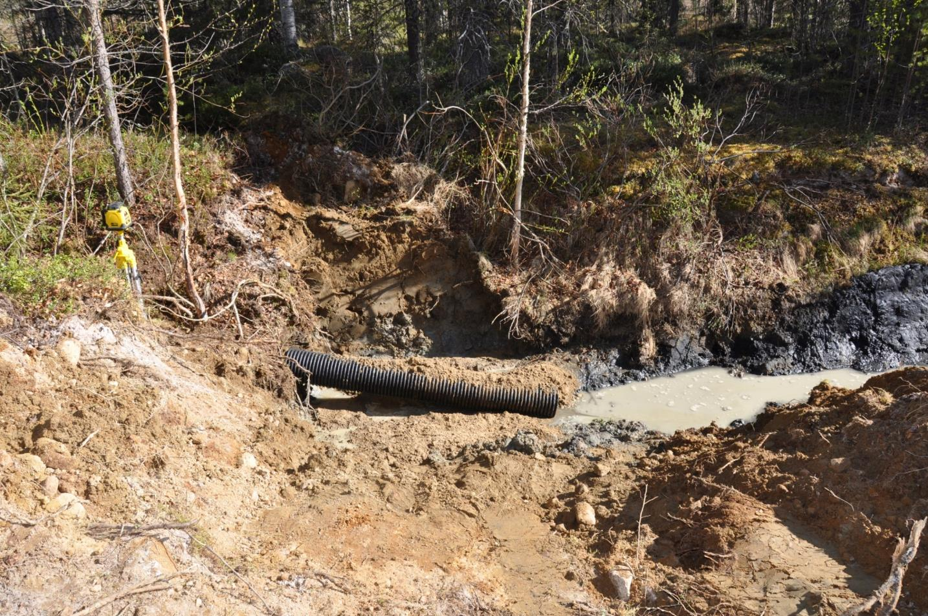
Purkuputken alaosan kuivatus rakennetöitä varten

Slide 15
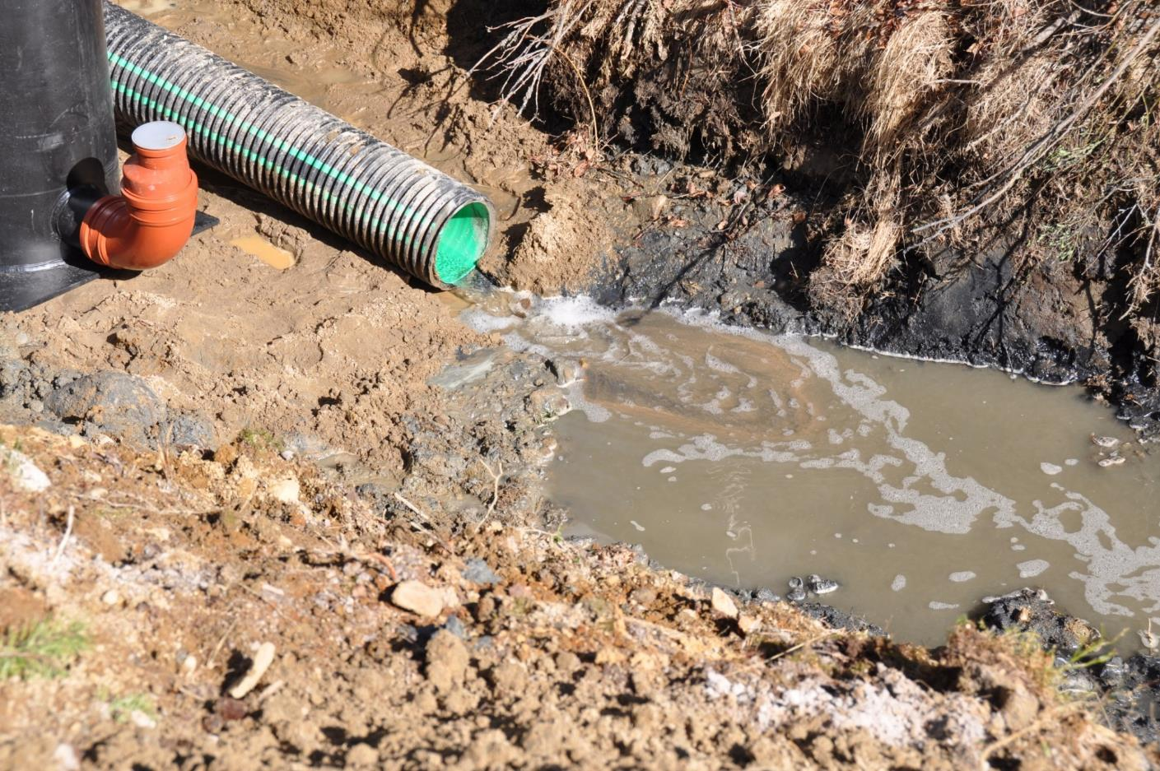
Kaivon asennus purkuputken suulle

Slide 16
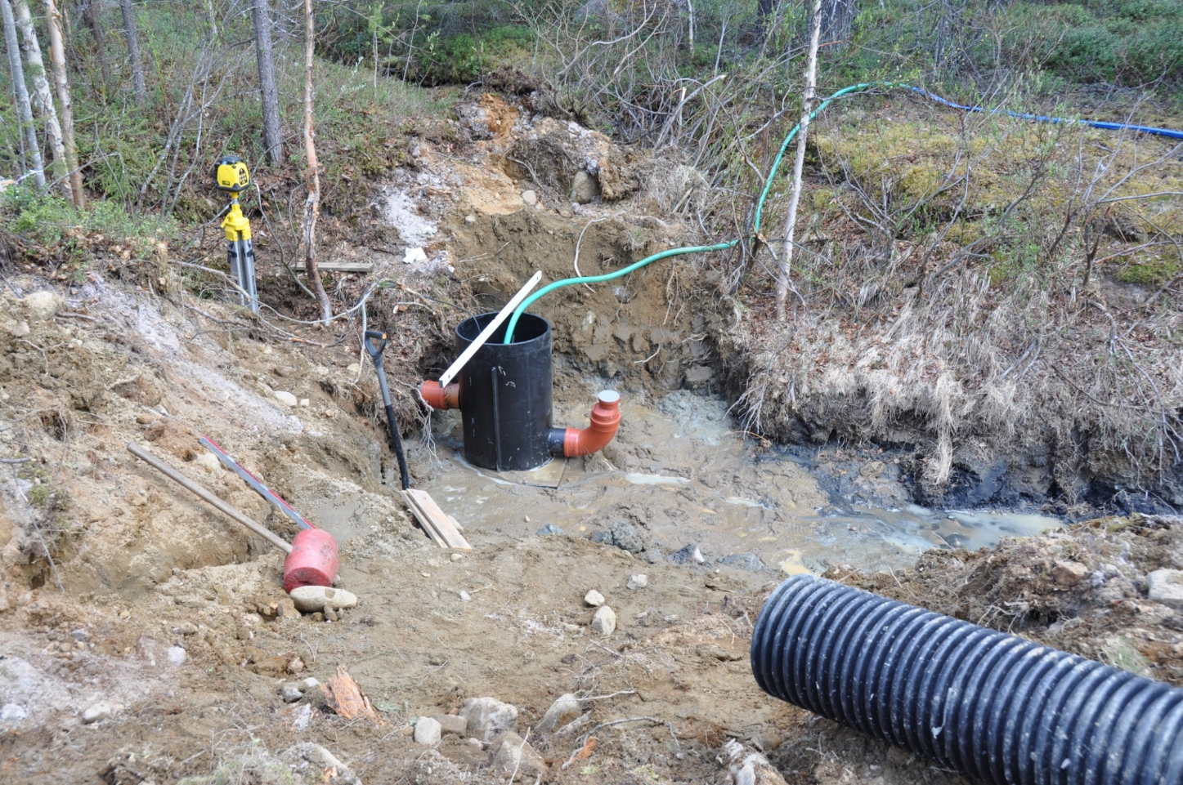
Purkuputken kaivo asennettuna, jäteveden ohipumppaus

Slide 17
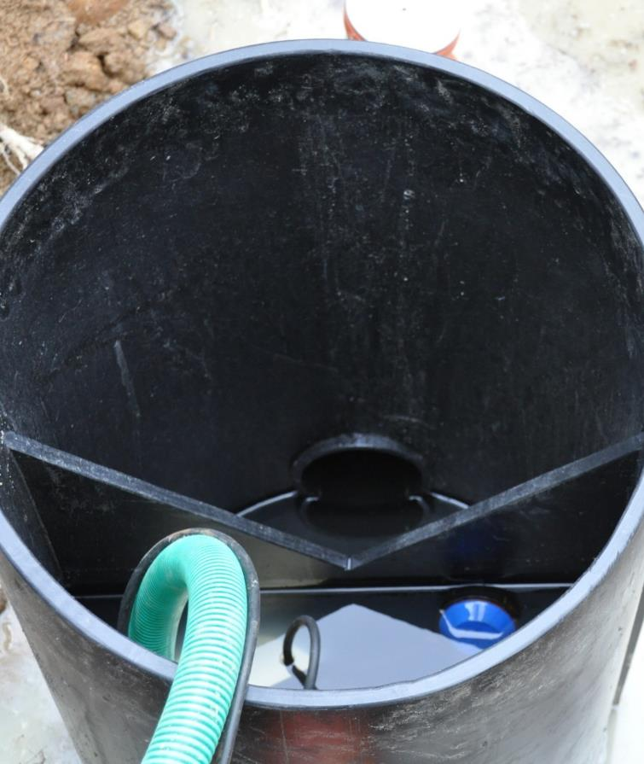
Purkuputken V-mittapadollinen kaivo; pinnankorkeuksien mittaus ja virtaamien laskeminen

Slide 18
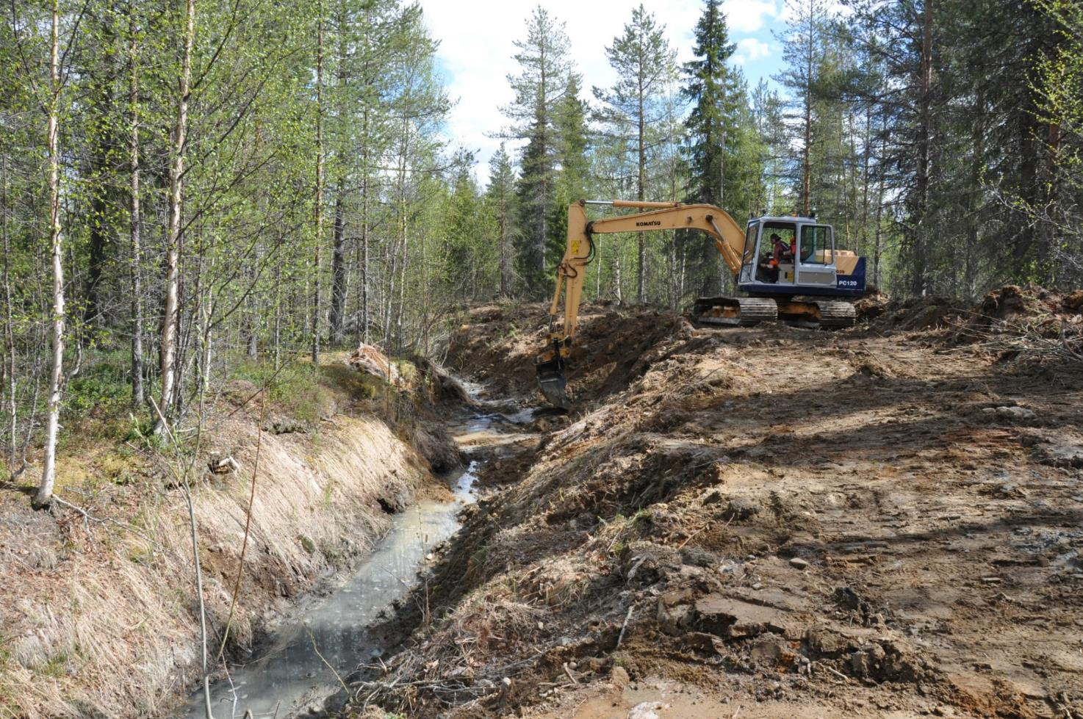
Taitaja työssään

Slide 19
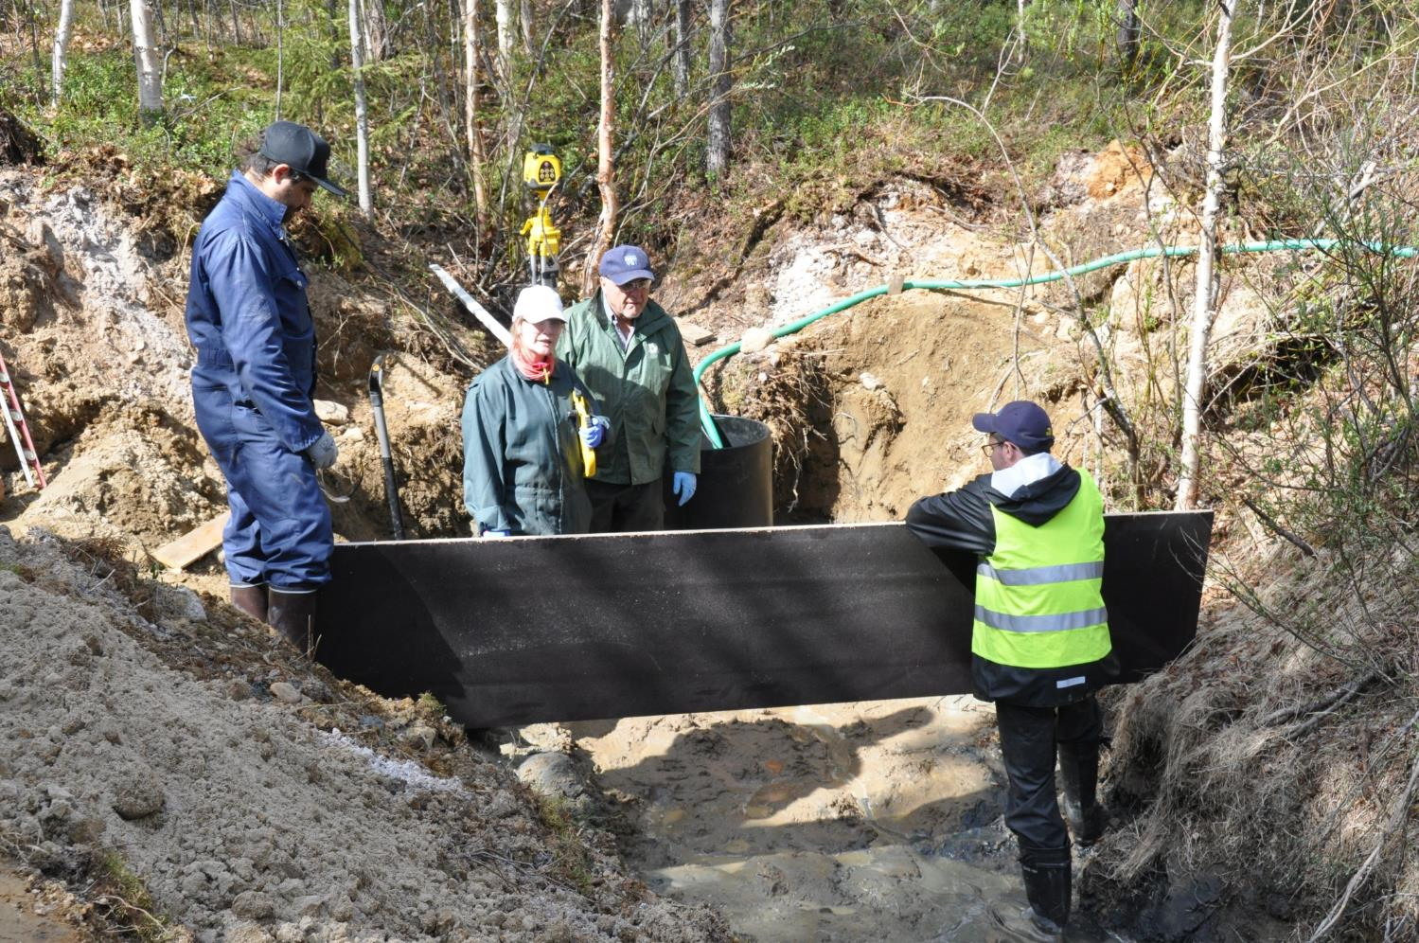
Ensimmäisen patolevyn asennusvaihe purkuputken lähelle

Slide 20
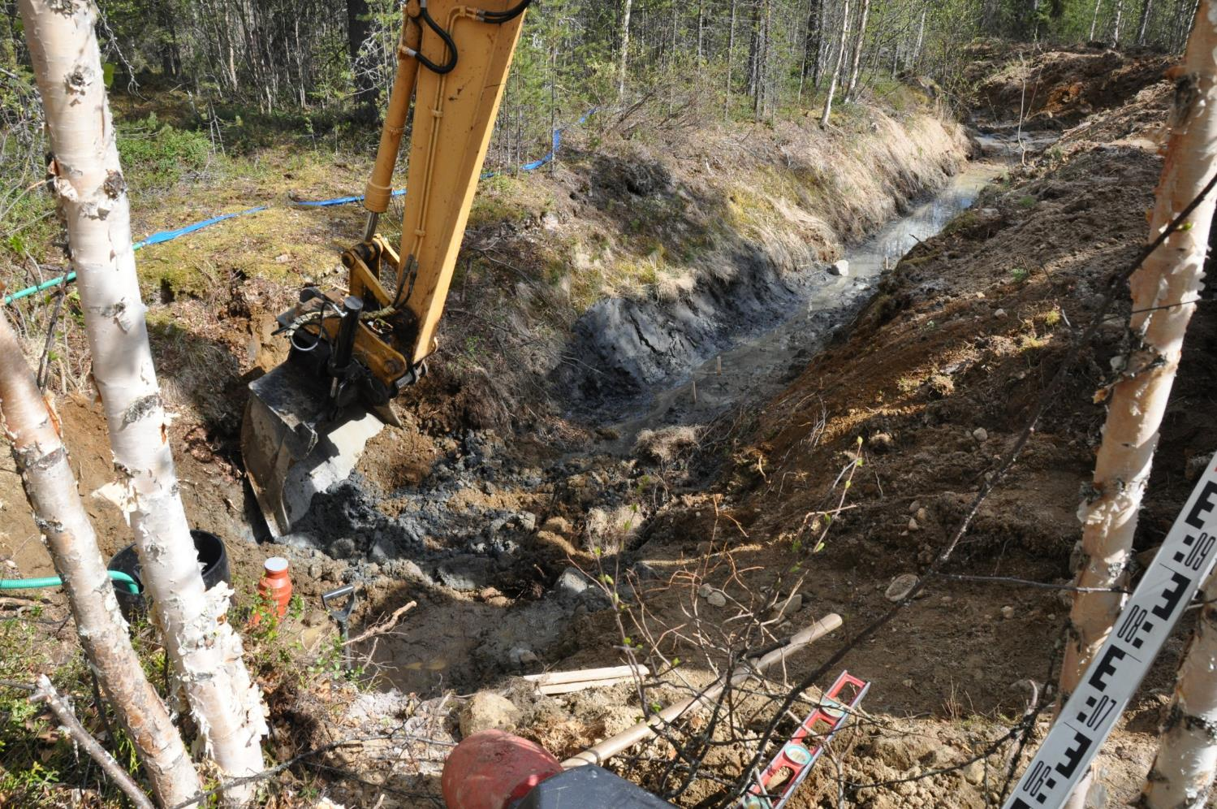
Patokohdan muokkausta

Slide 21
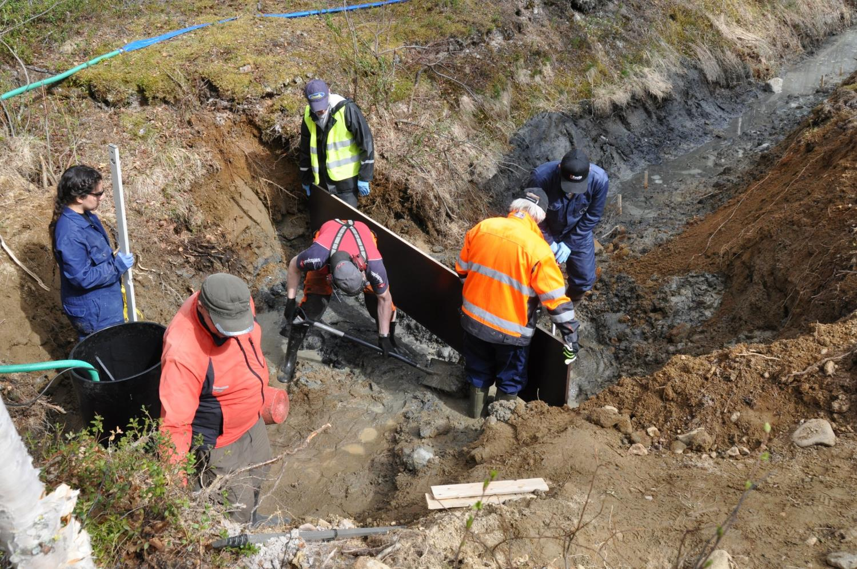

Slide 22
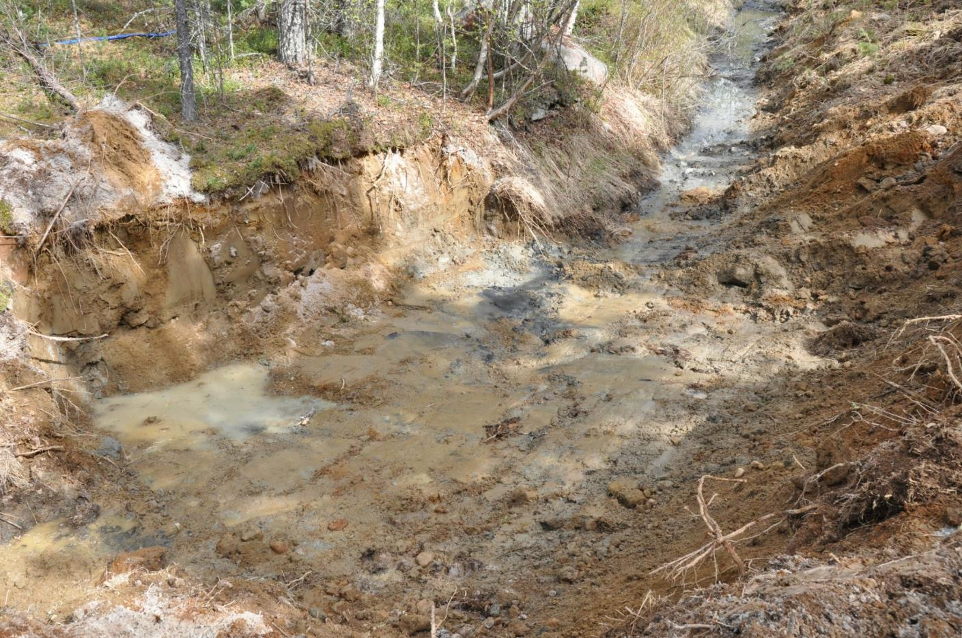
Tuleva bioreaktoreiden paikka

Slide 23
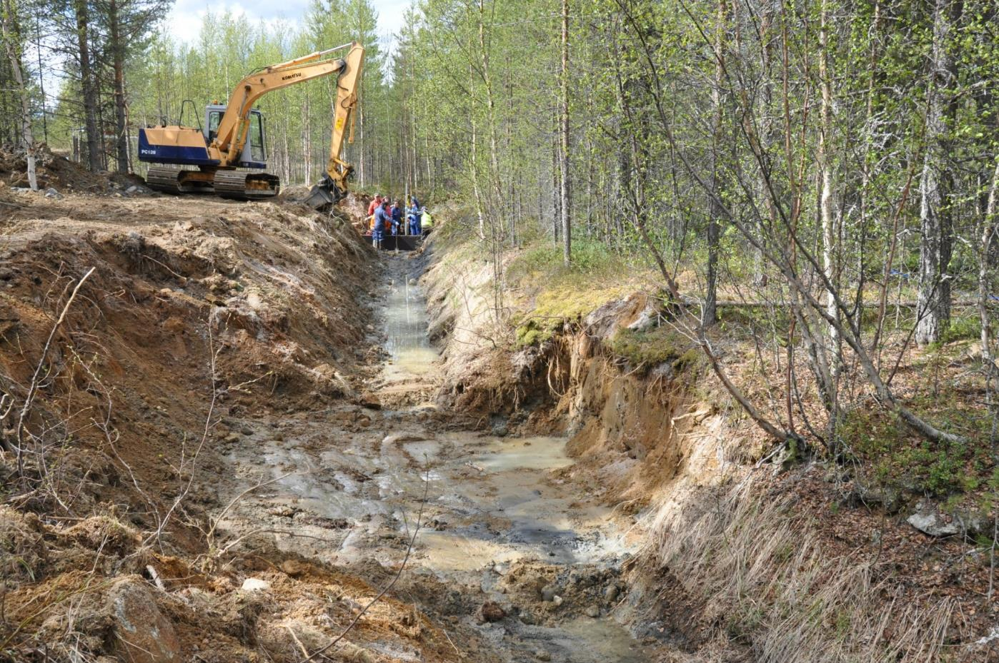
Näkymä tulevien bioreaktoreiden paikalta purkuputkelle

Slide 24
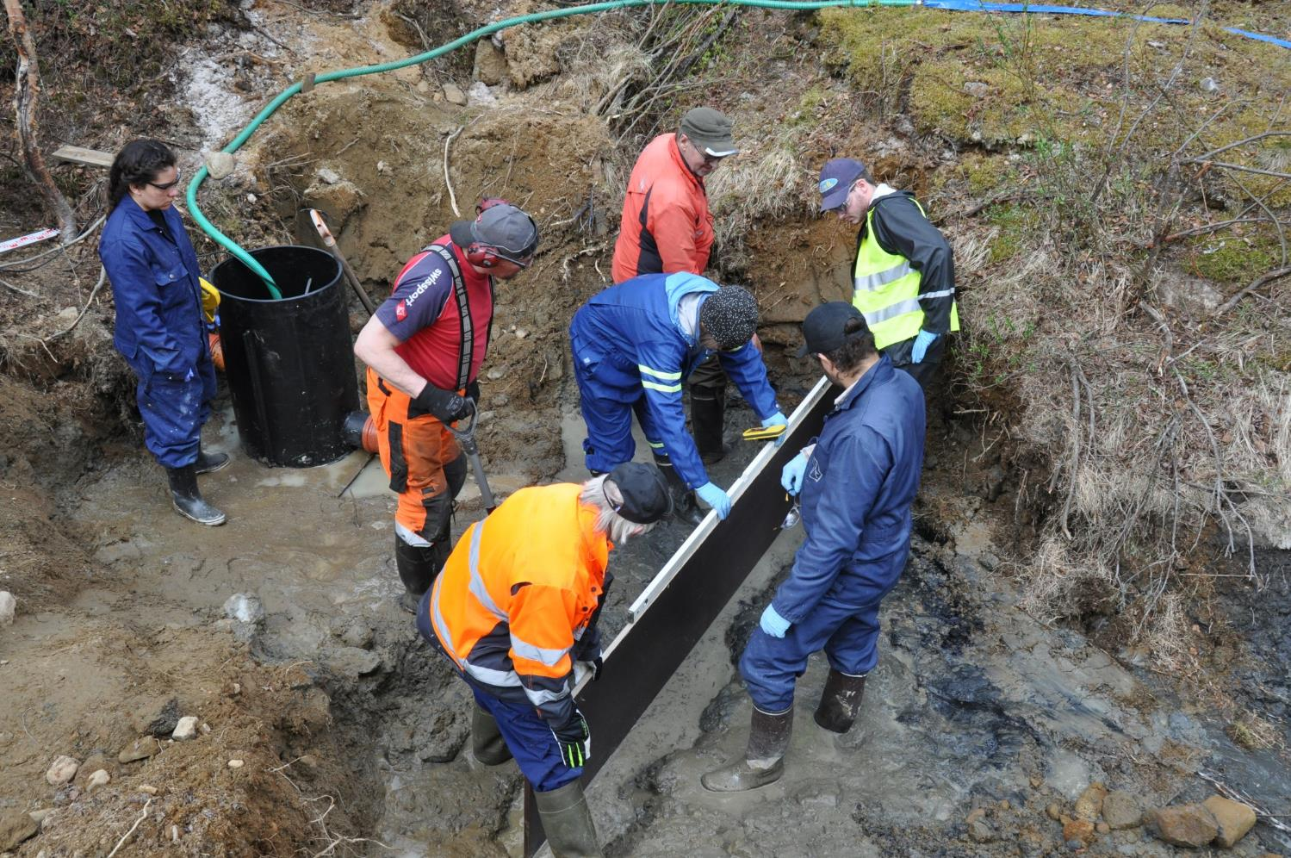

Slide 25
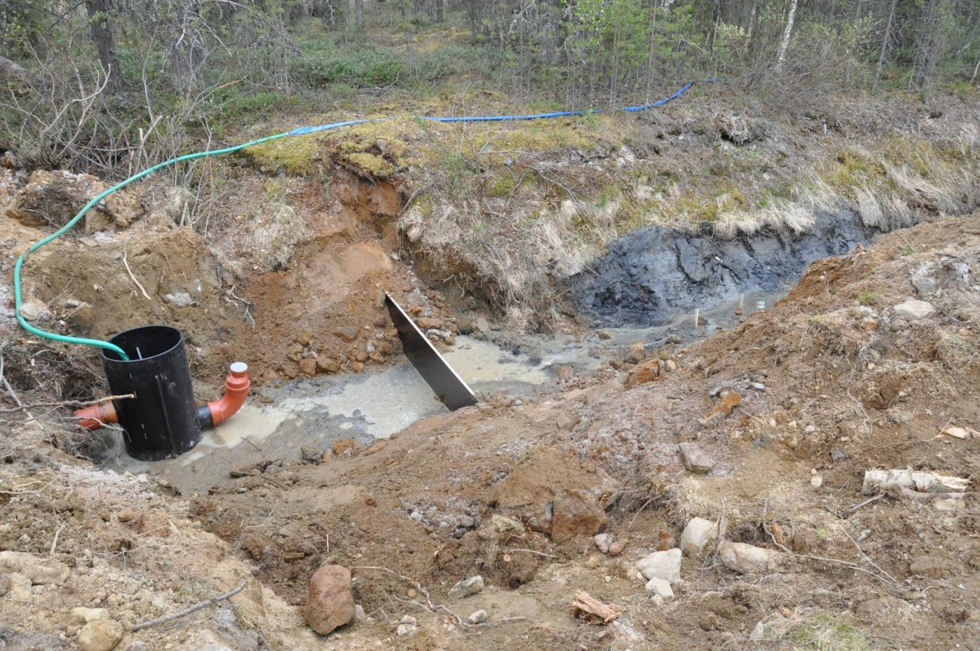
Ensimmäinen patolevy asennettuna

Slide 26
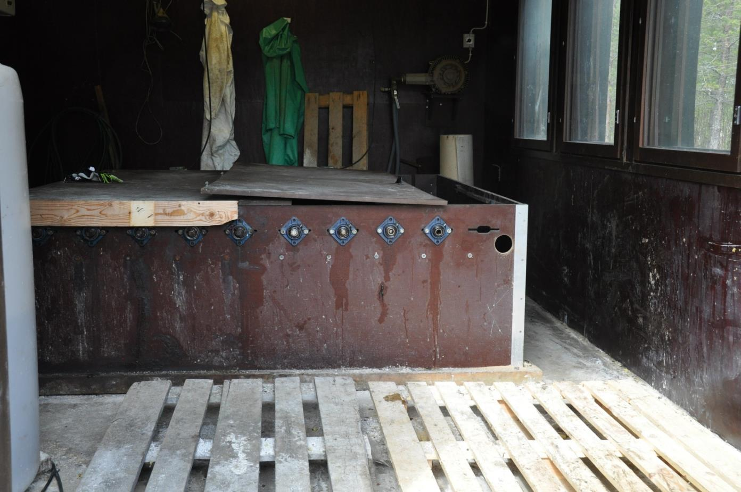
Jätevedenpuhdistamo ennen nitrifikaatioyksikköä

Slide 27
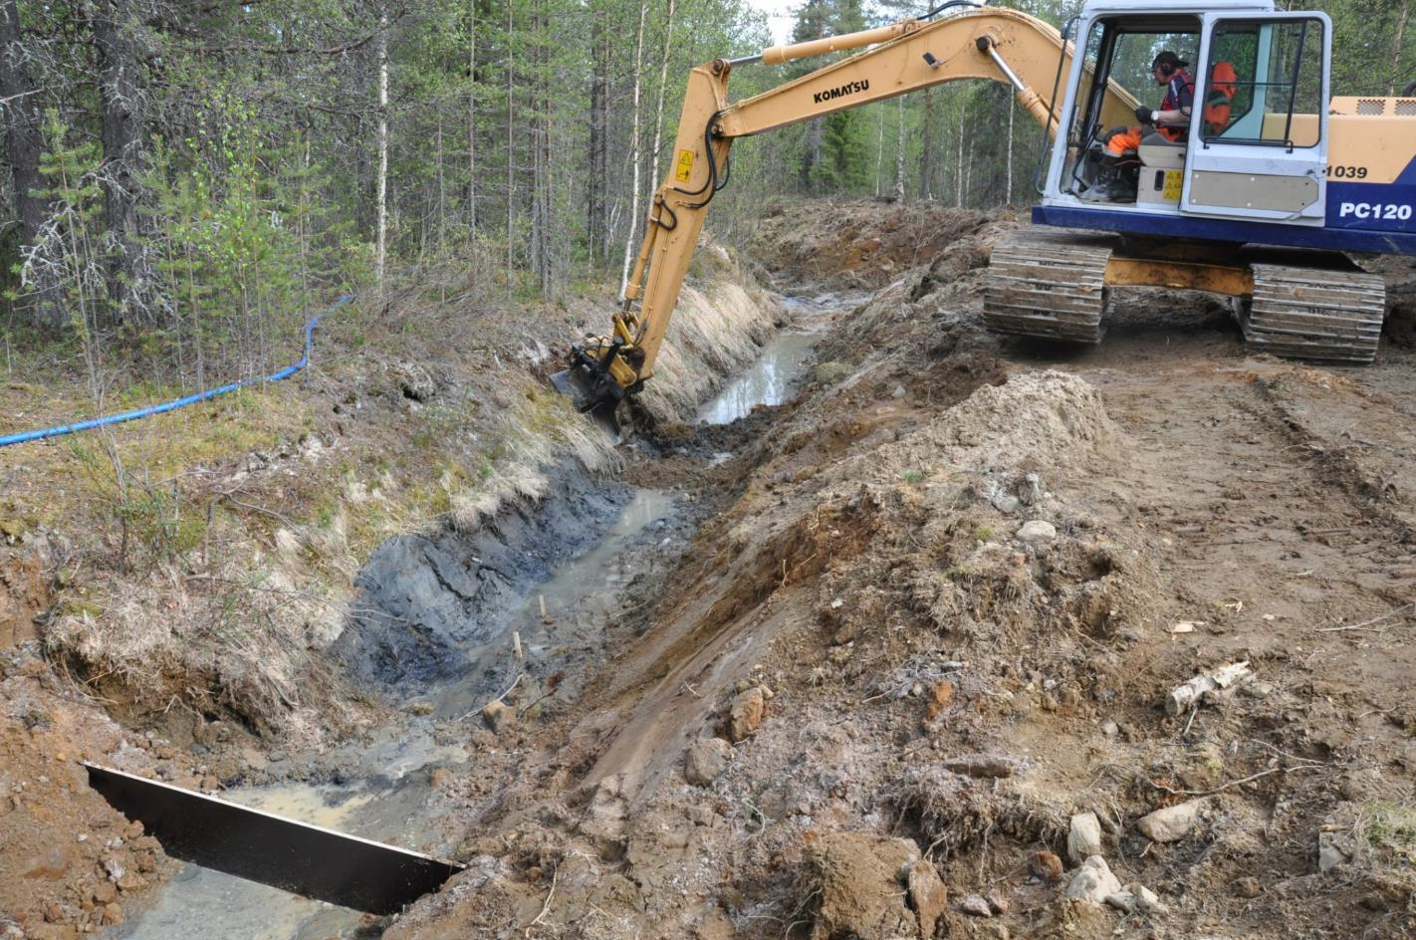
Tulevan sammalyksikön patokohta (muutettu syksyllä 2019 laskeutusaltaaksi)

Slide 28
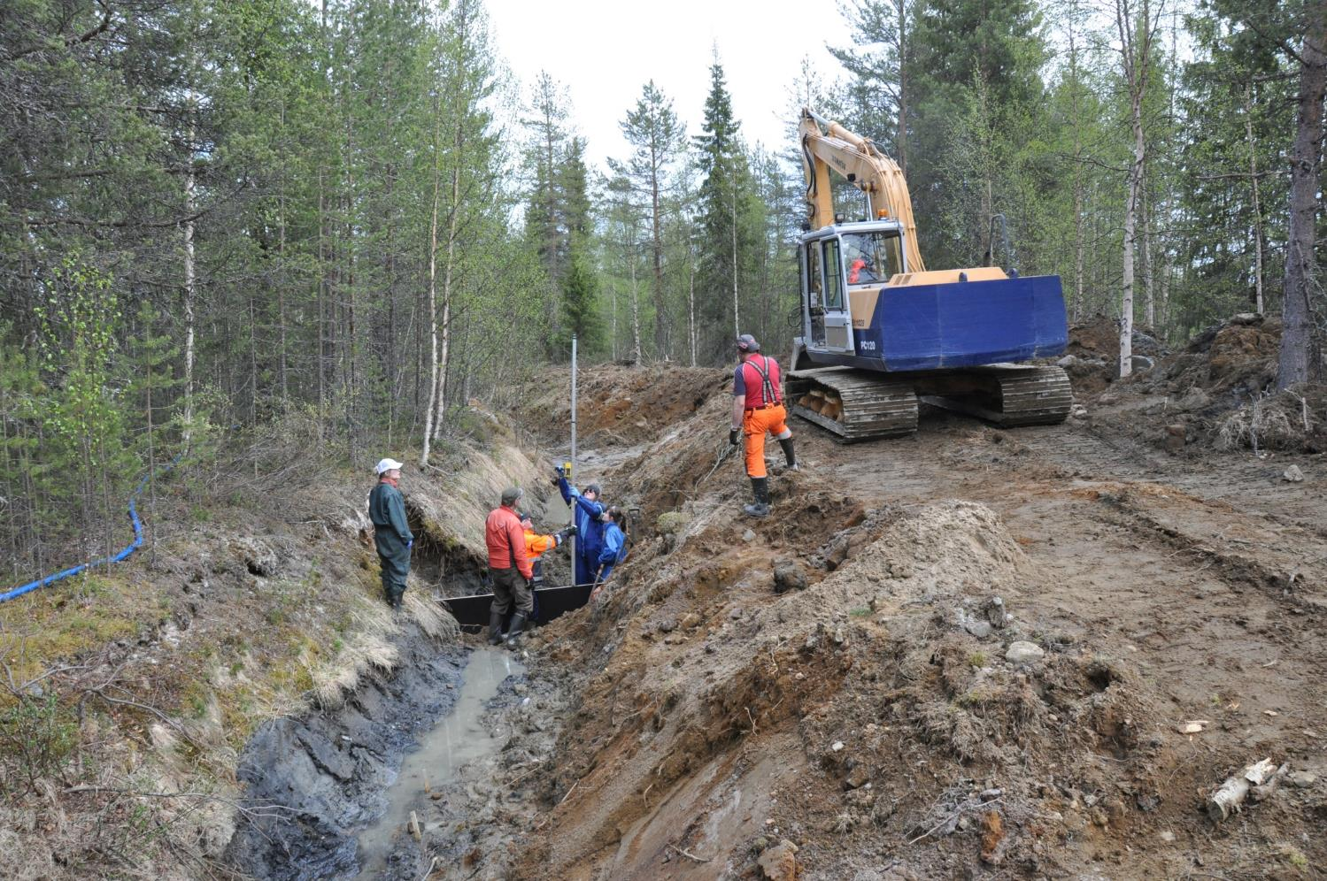
Korkotasojen mittausta

Slide 29
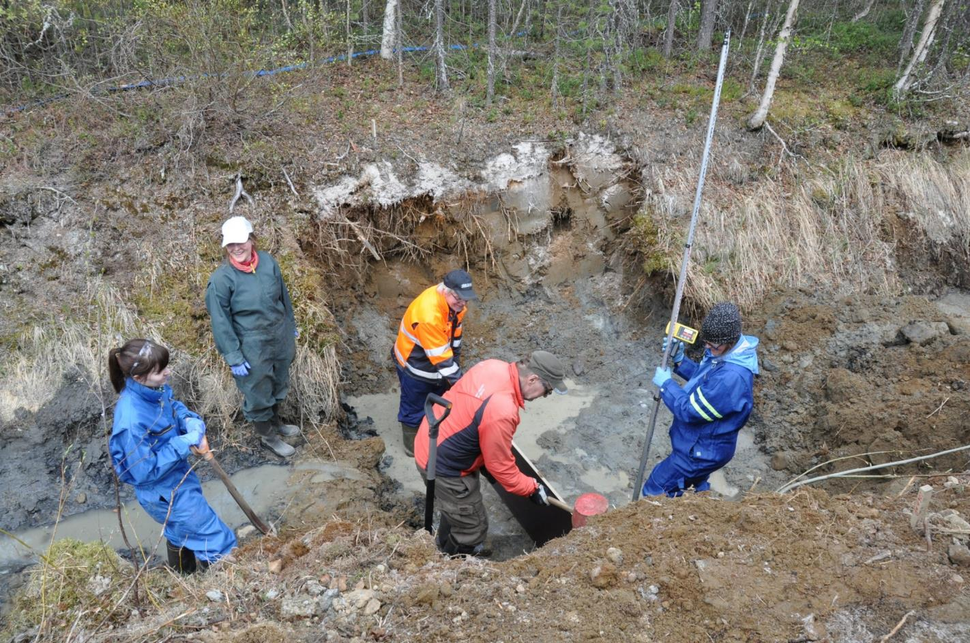
Työniloa

Slide 30
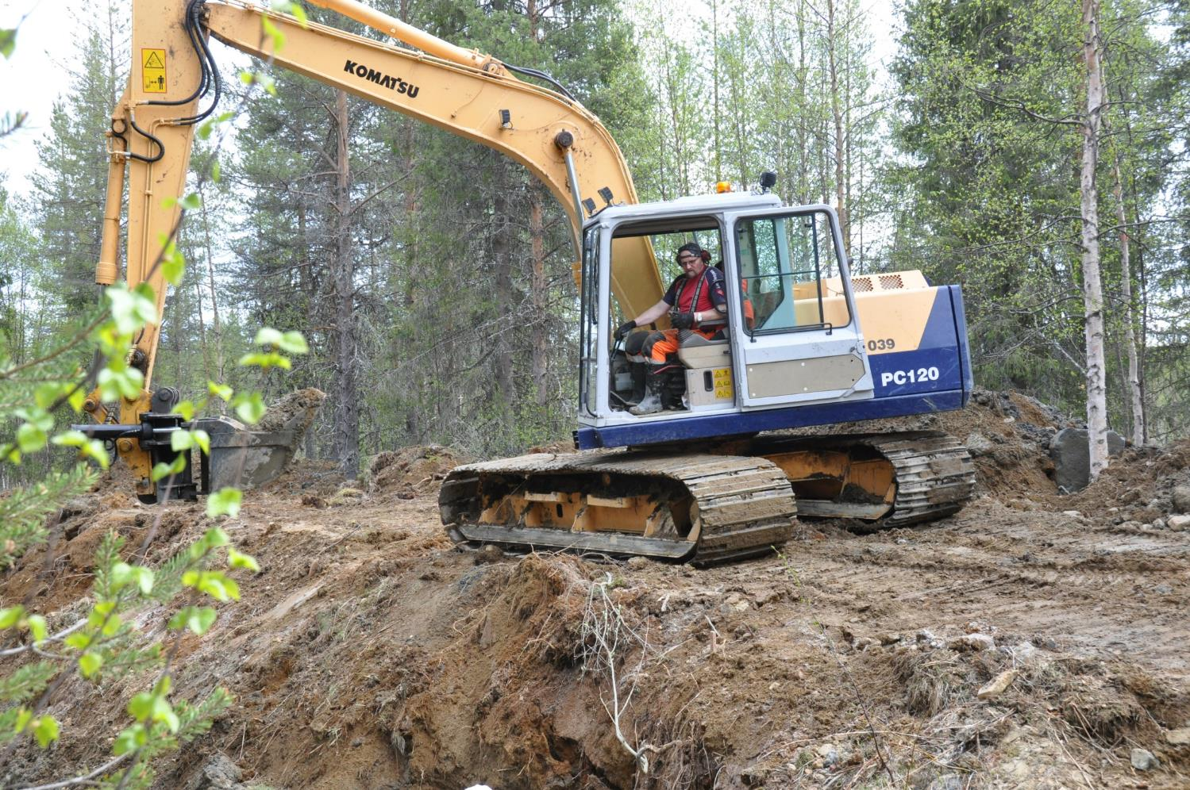
Korvaamaton apu

Slide 31
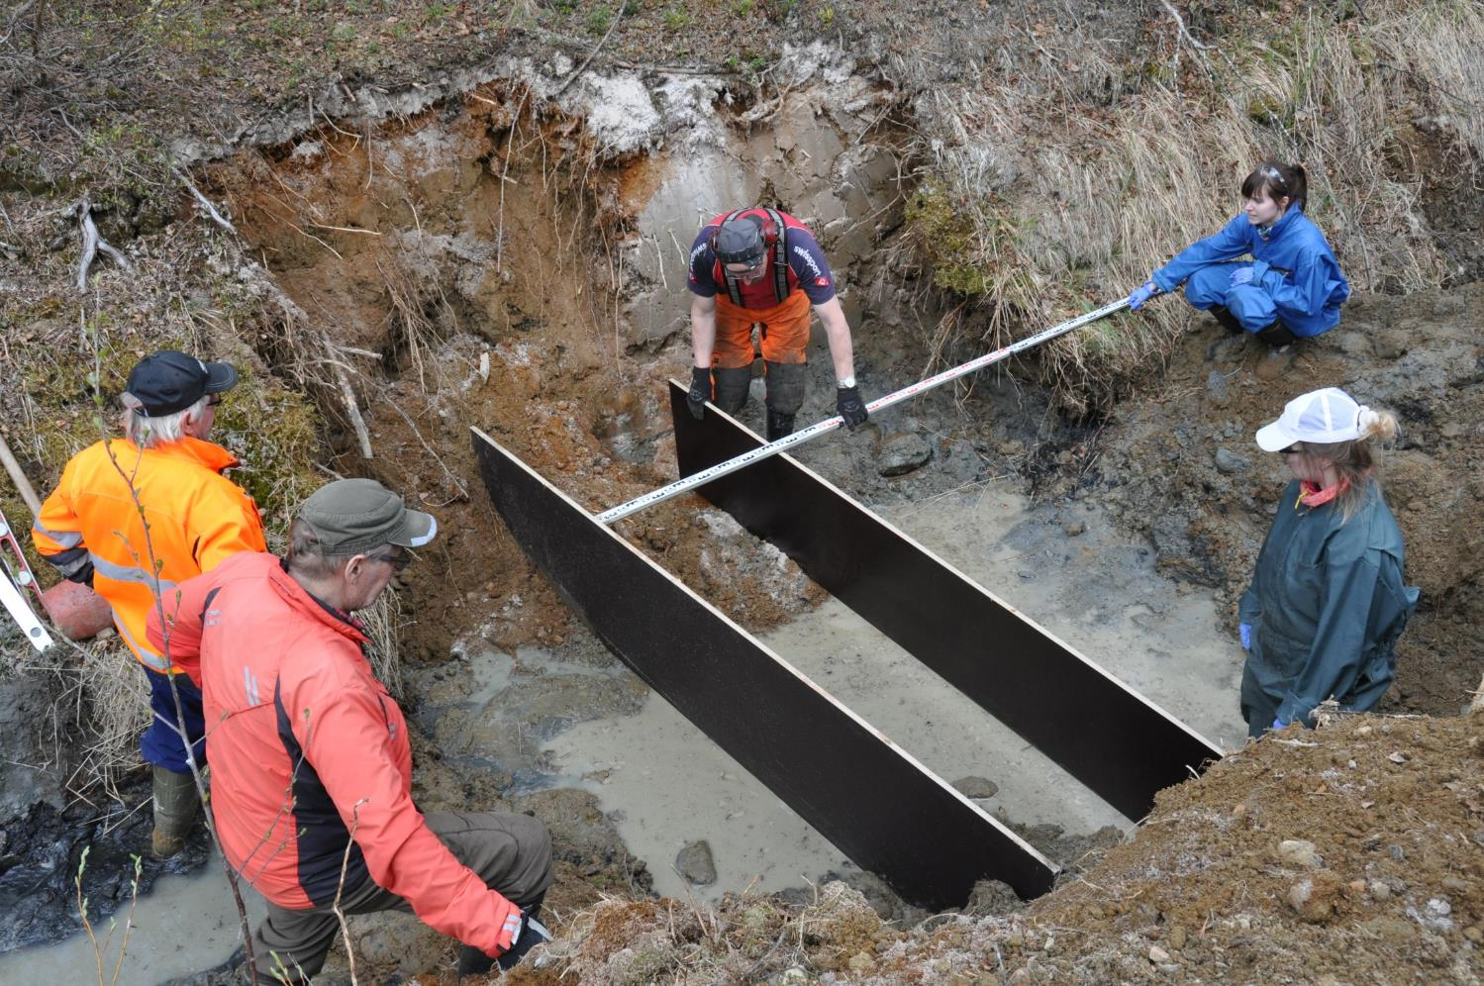
Patolevyjen asennusta

Slide 32
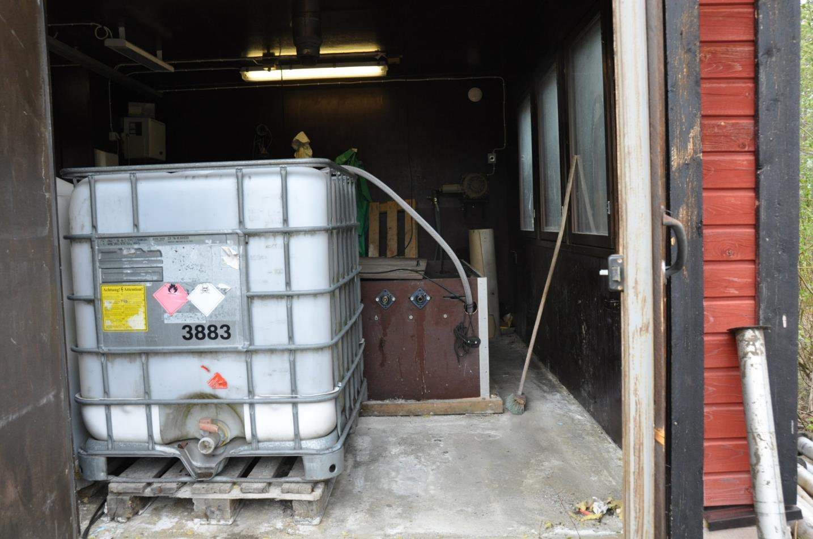
Ensimmäinen nitrifikaatioallas paikallaan

Slide 33
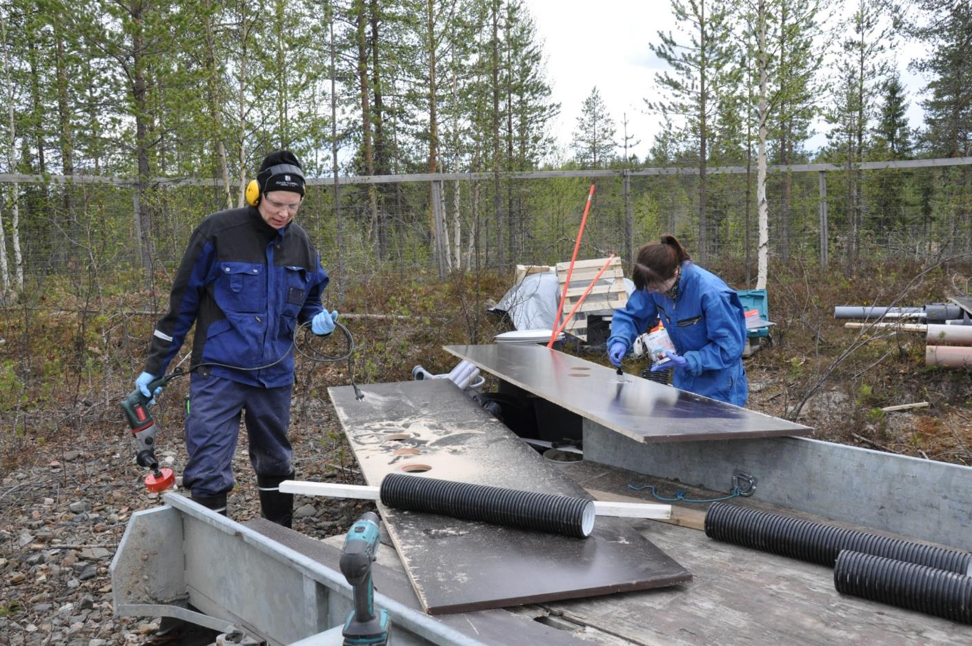
Patolevyjen työstöä

Slide 34
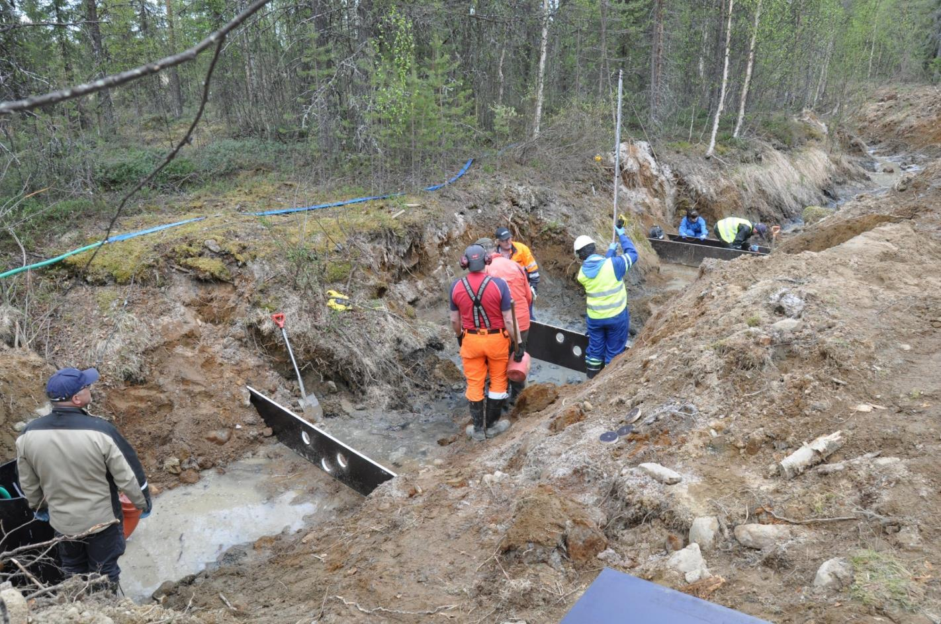
Patolevyjen asennusta; tulevat sammalyksiköt, (syksystä 2019 lähtien laskeutusaltaat)

Slide 35
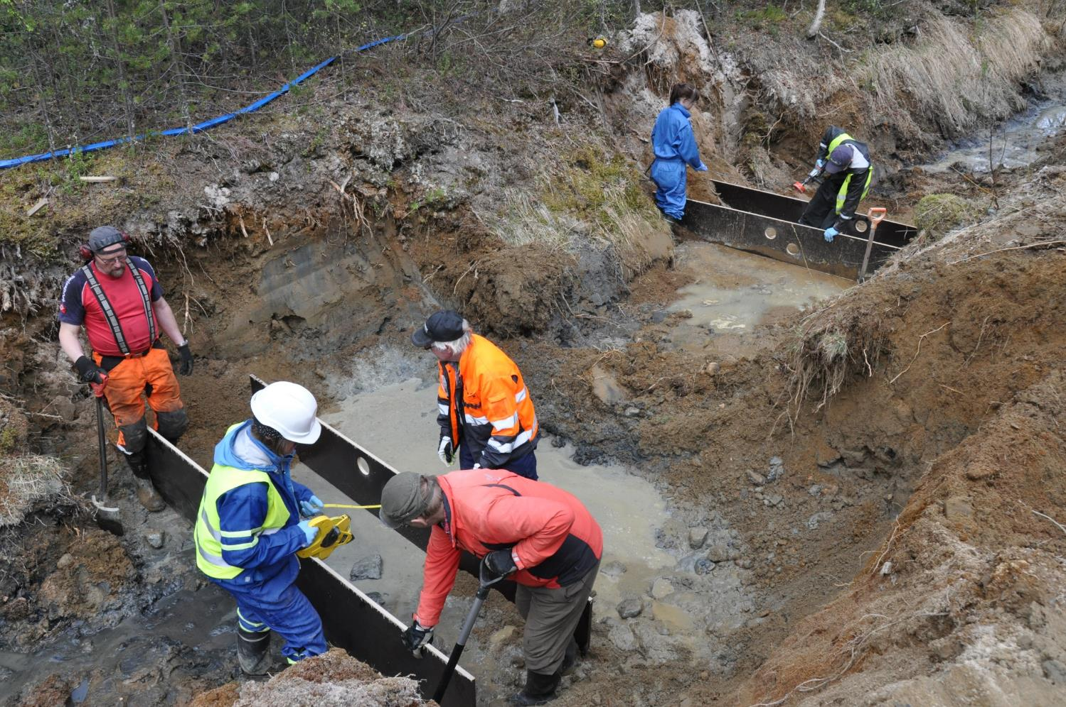

Slide 36
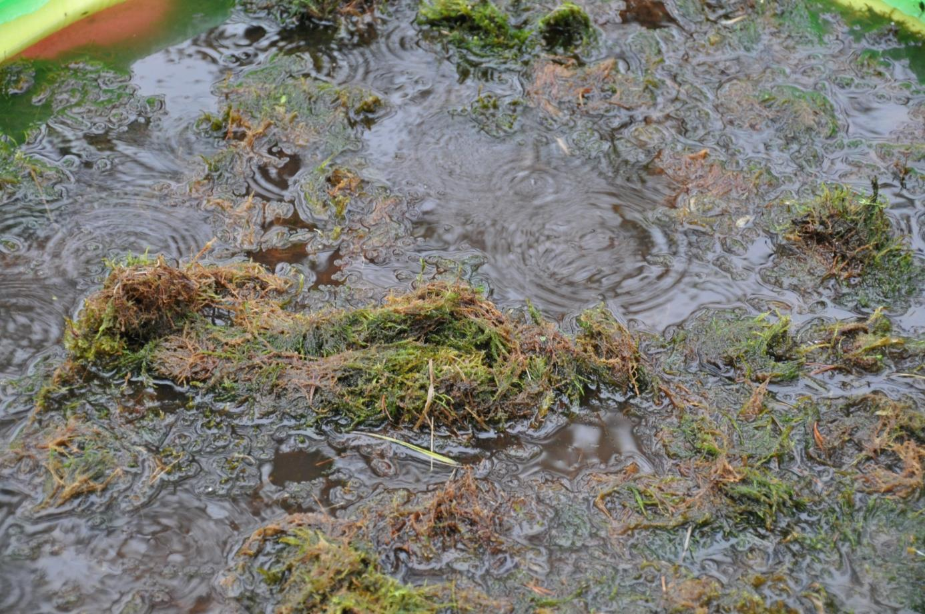
Nevasirppisammaleet asennusta odottamassa

Slide 37
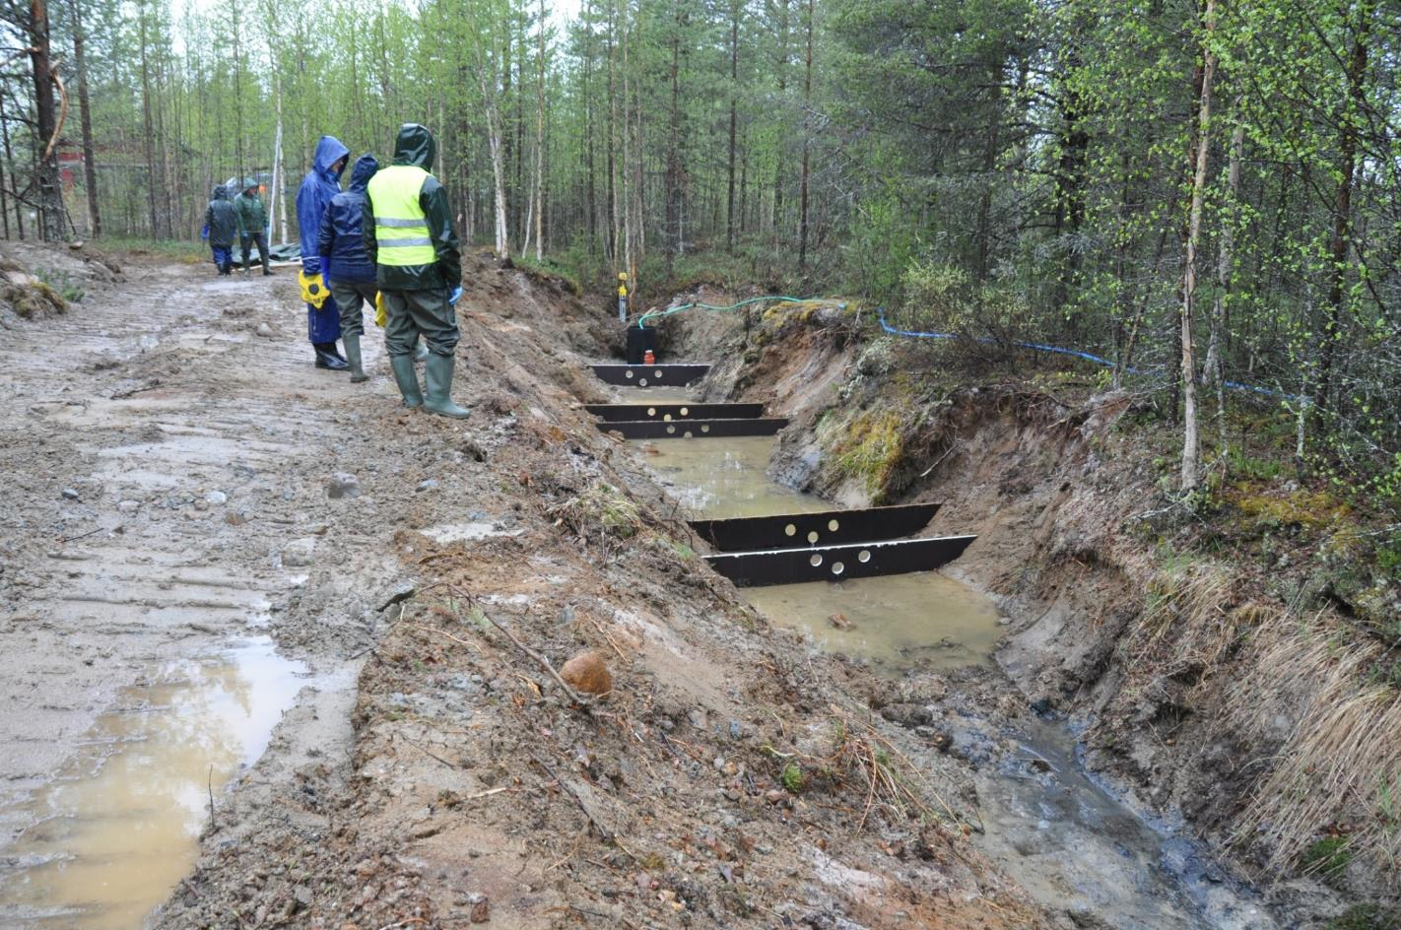
1. ja 2. sammalyksikön (syksystä 2019 lähtien laskeutusaltaat) patorakenteet

Slide 38
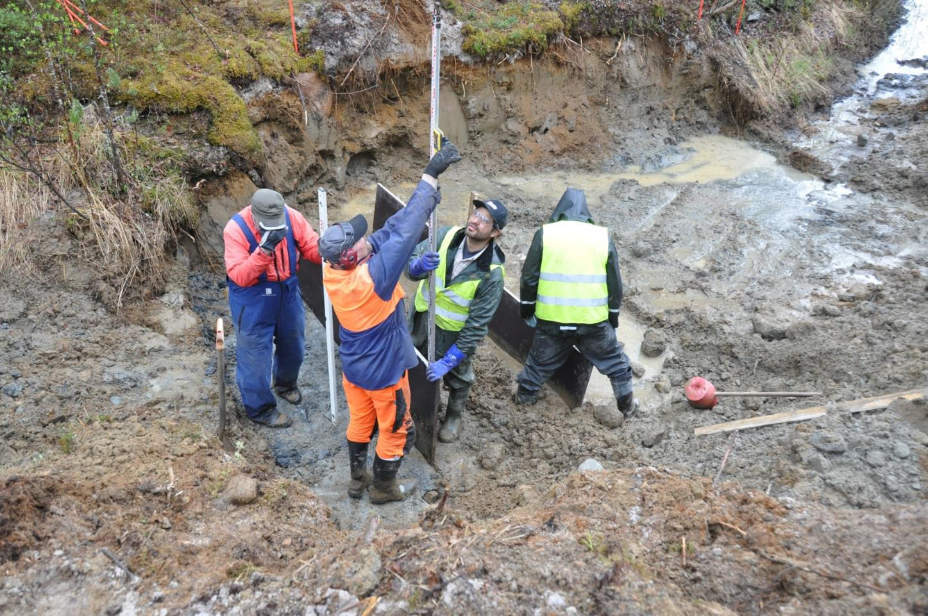
Bioreaktorin patorakenteita ja korkotasojen mittausta

Slide 39
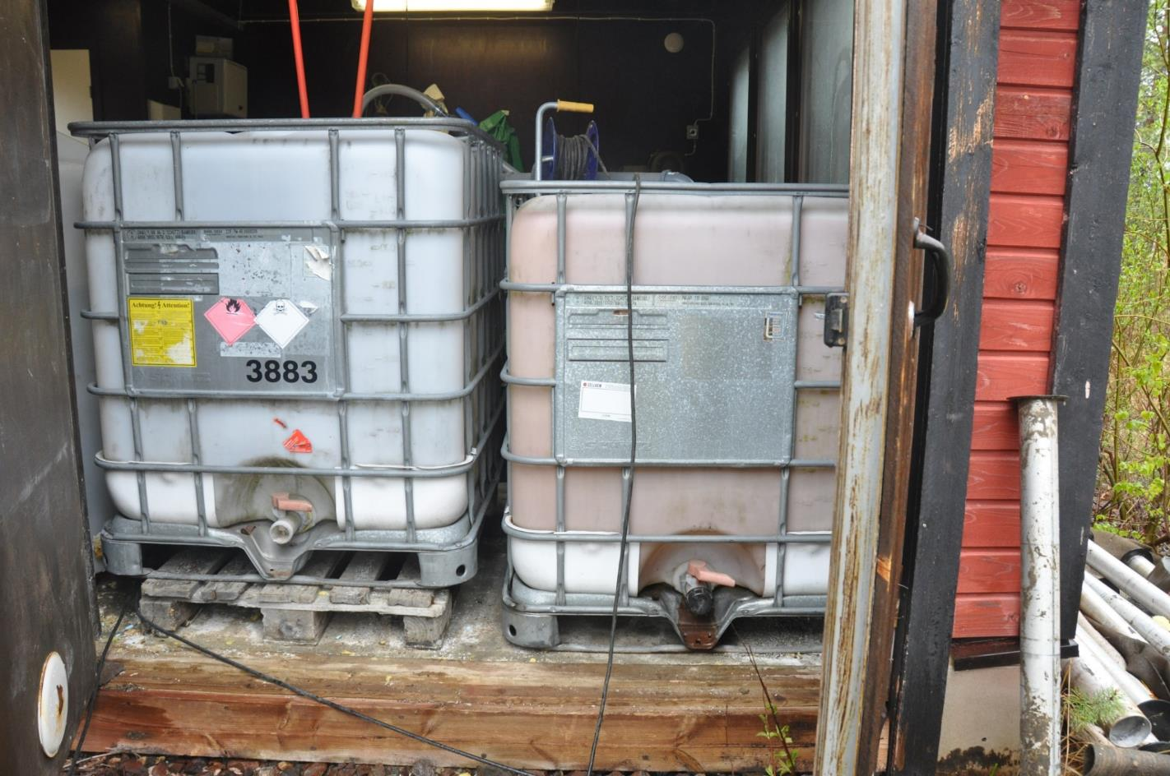
Nitrifikaatioaltaat asennettuna

Slide 40
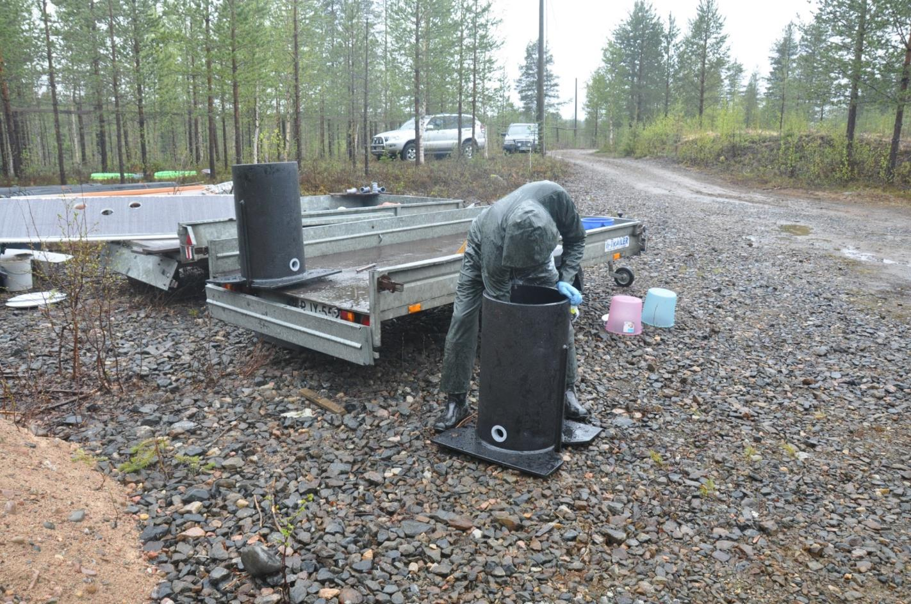
Bioreaktorin tulevat V-mittapadolliset kaivot

Slide 41
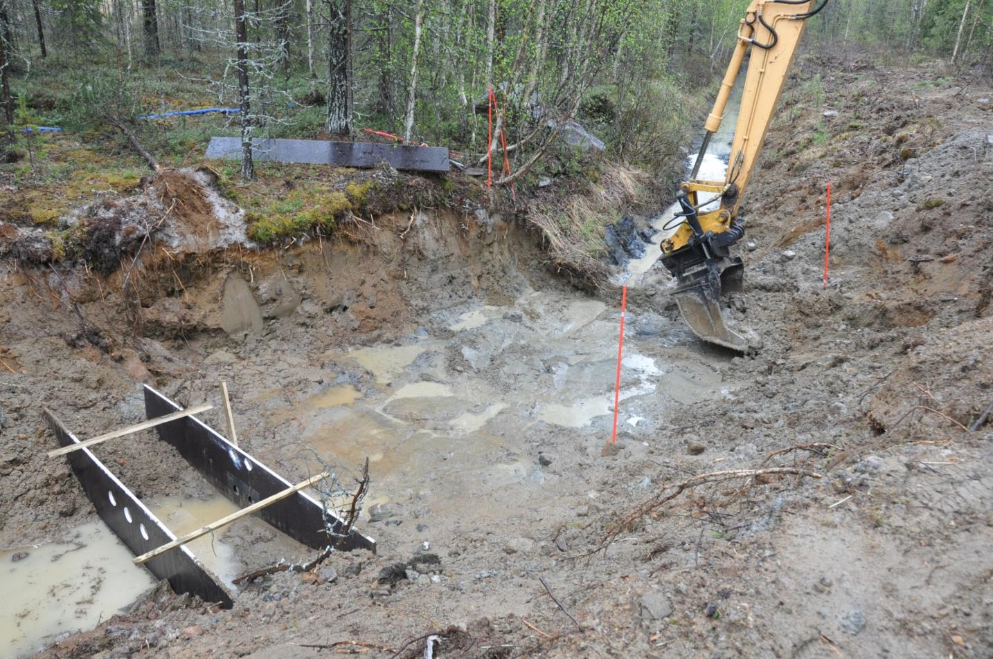
Bioreaktorin rakennusvaiheita

Slide 42
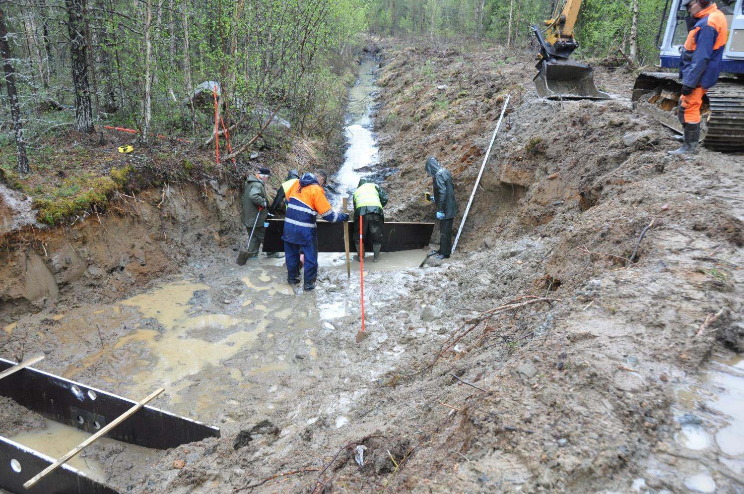
Patolevyjen asennusta

Slide 43
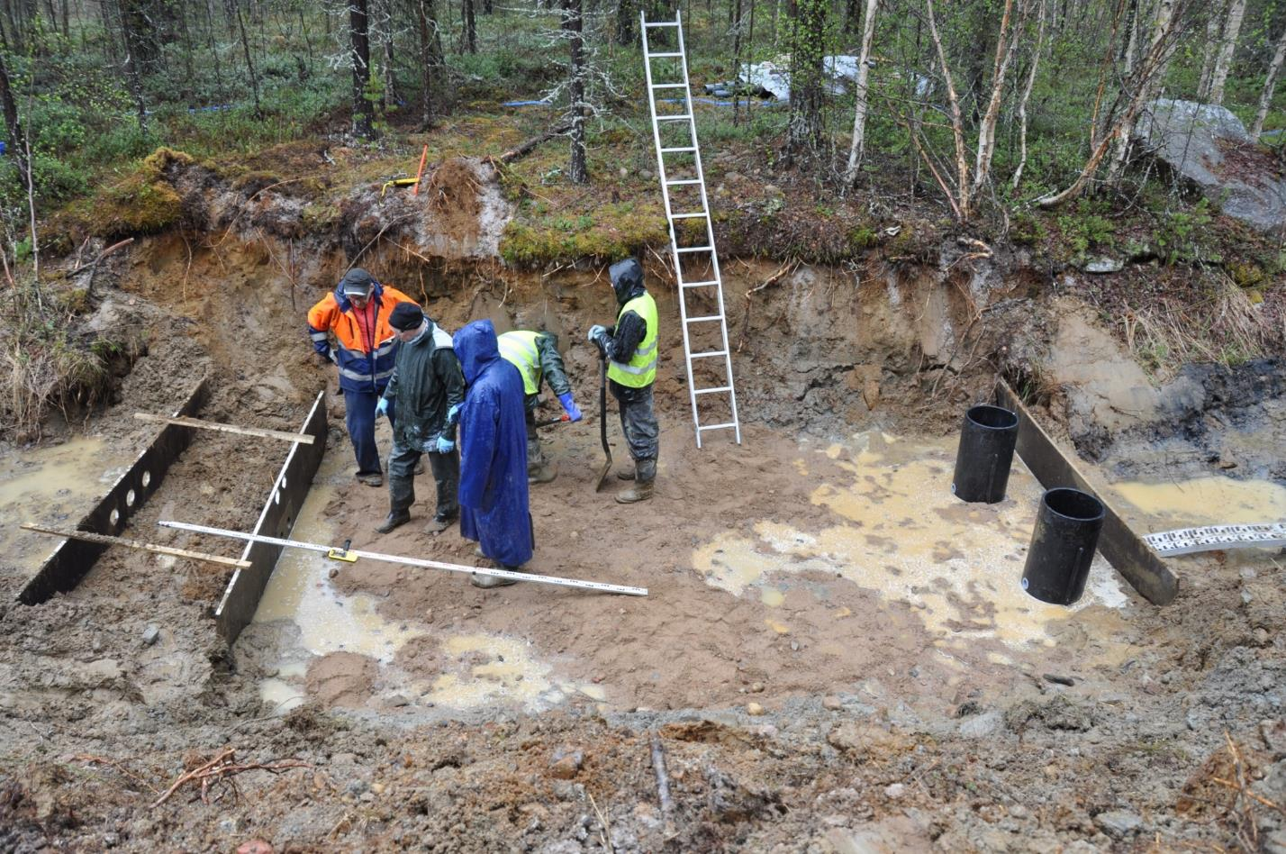
Bioreaktorin kaivot asennettuna

Slide 44
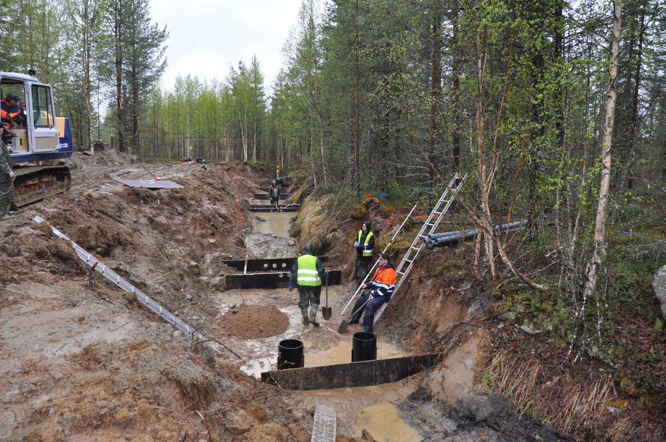
Näkymä bioreaktoreilta purkuputkelle

Slide 45
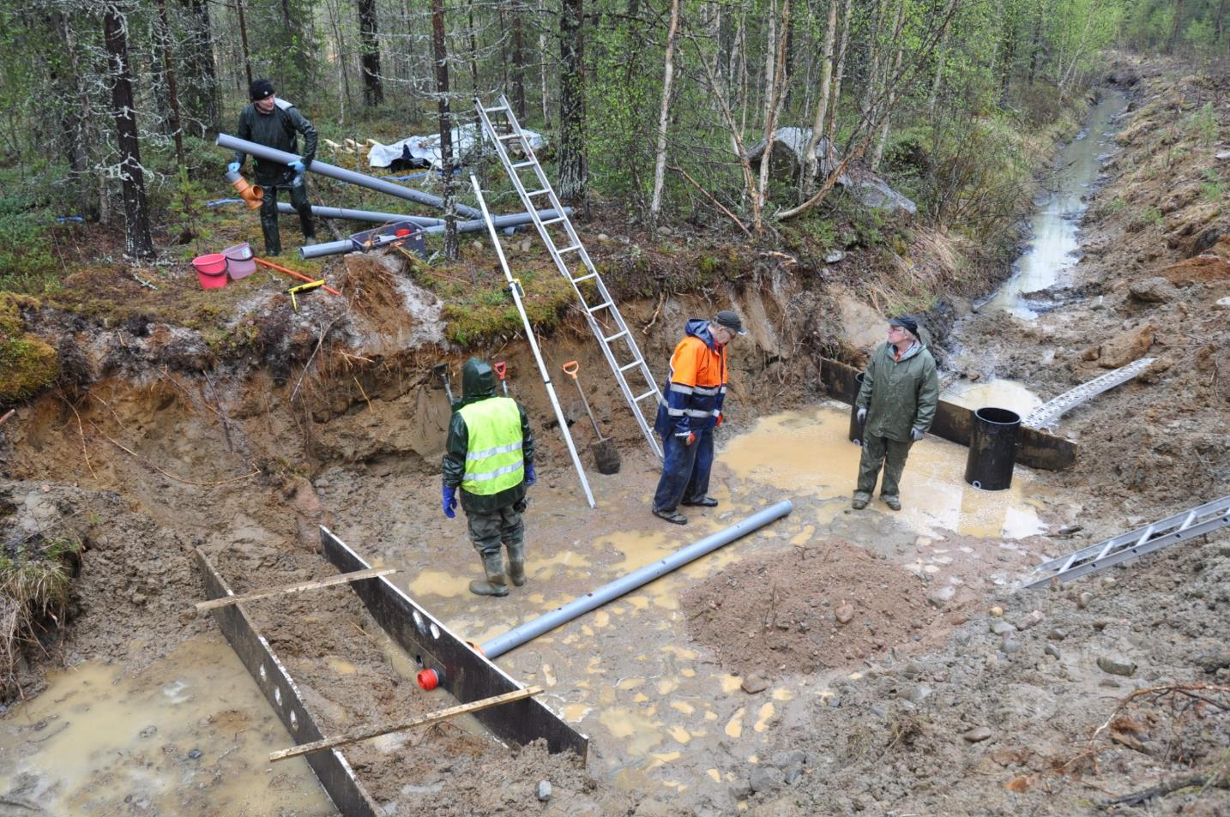
Bioreaktoreiden ohitusputkien (halkaisija 110 cm) asennusta; vesi jota ei johdeta bioreaktoreihin päätyy alapuoliseen ojastoon

Slide 46
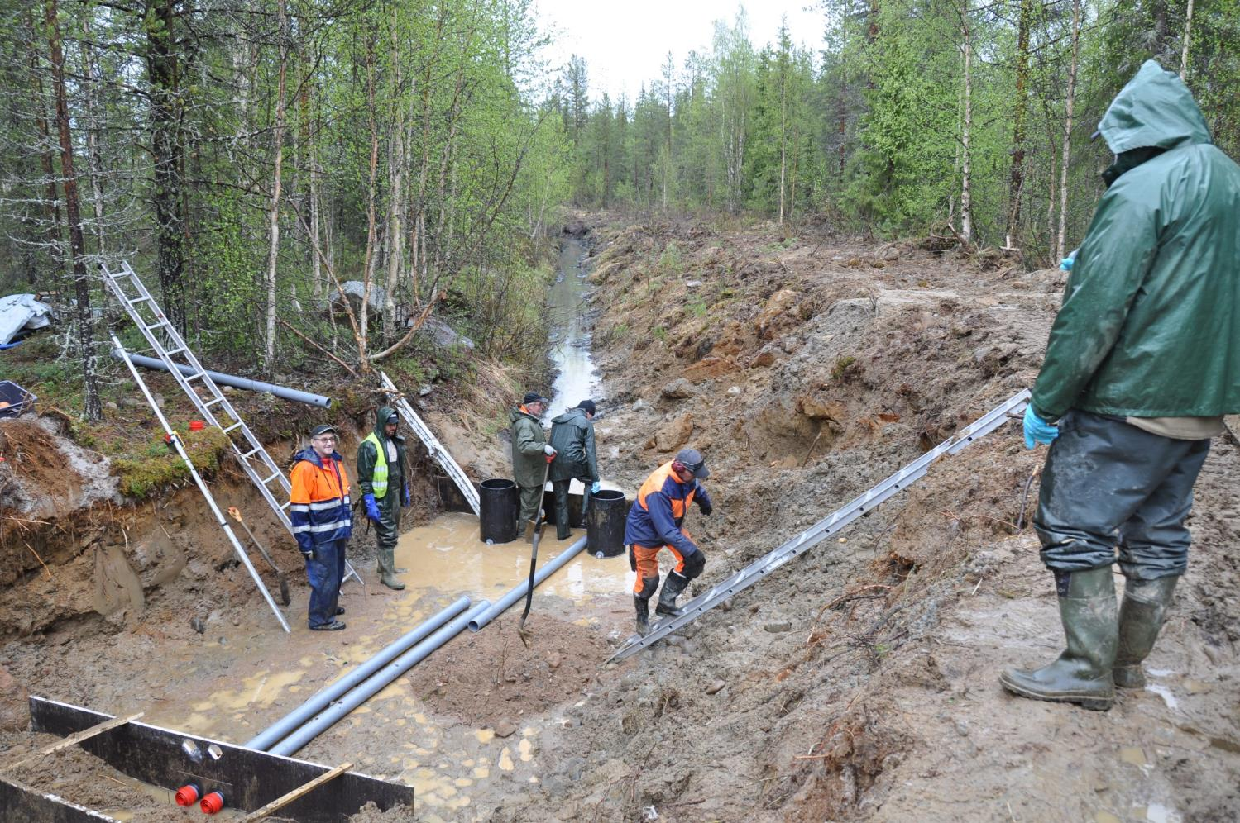

Slide 47
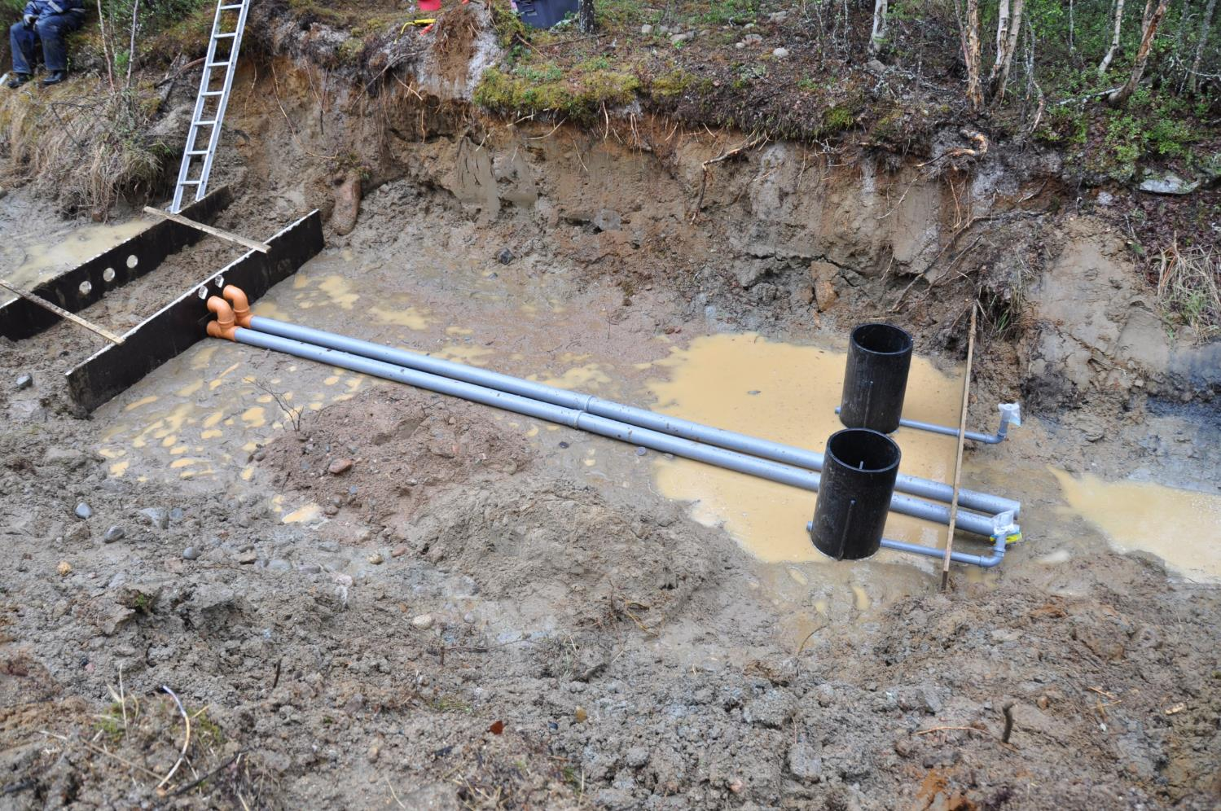

Slide 48
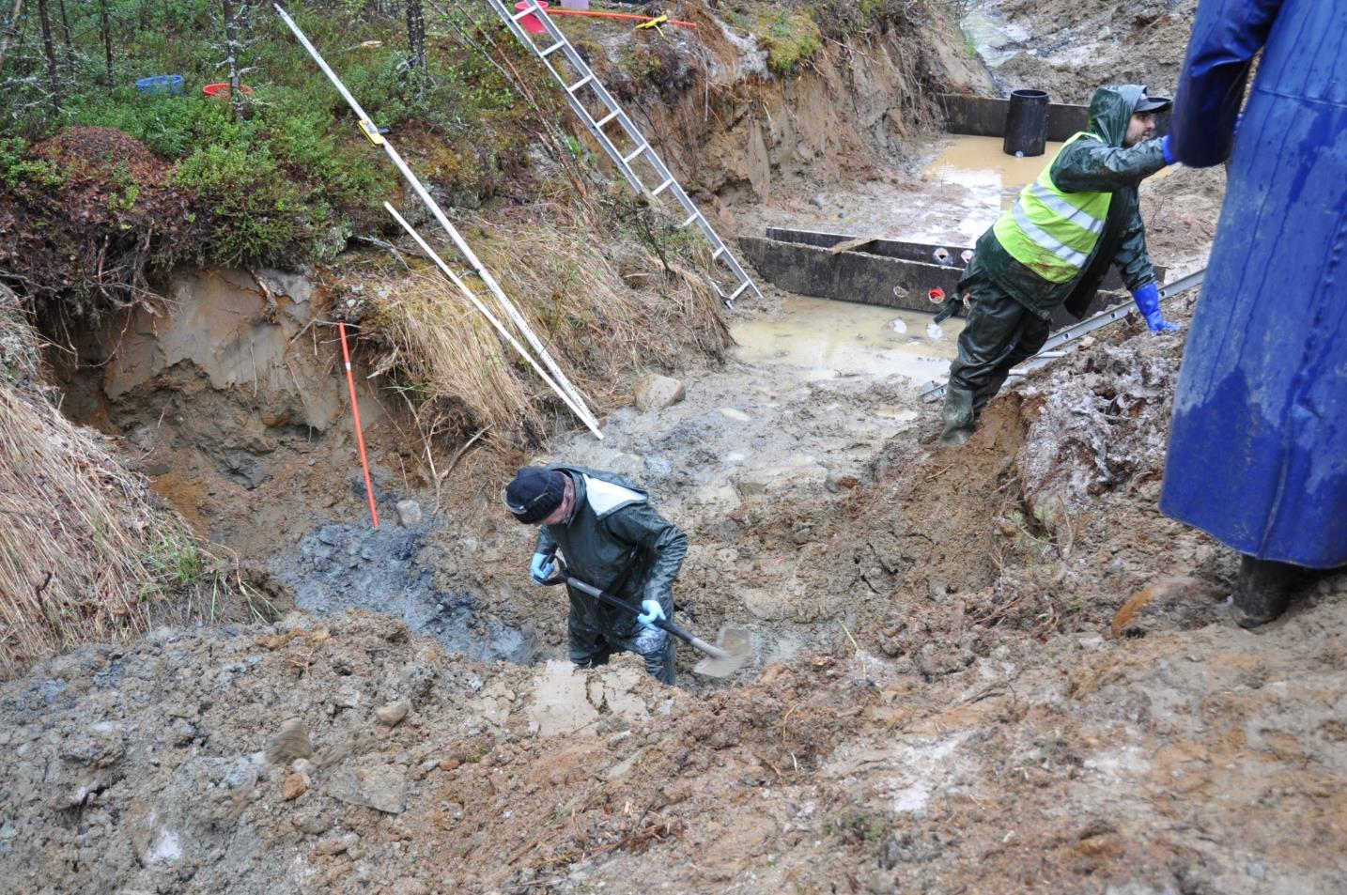
Sienihakeyksikön yläpuolen patokohta

Slide 49
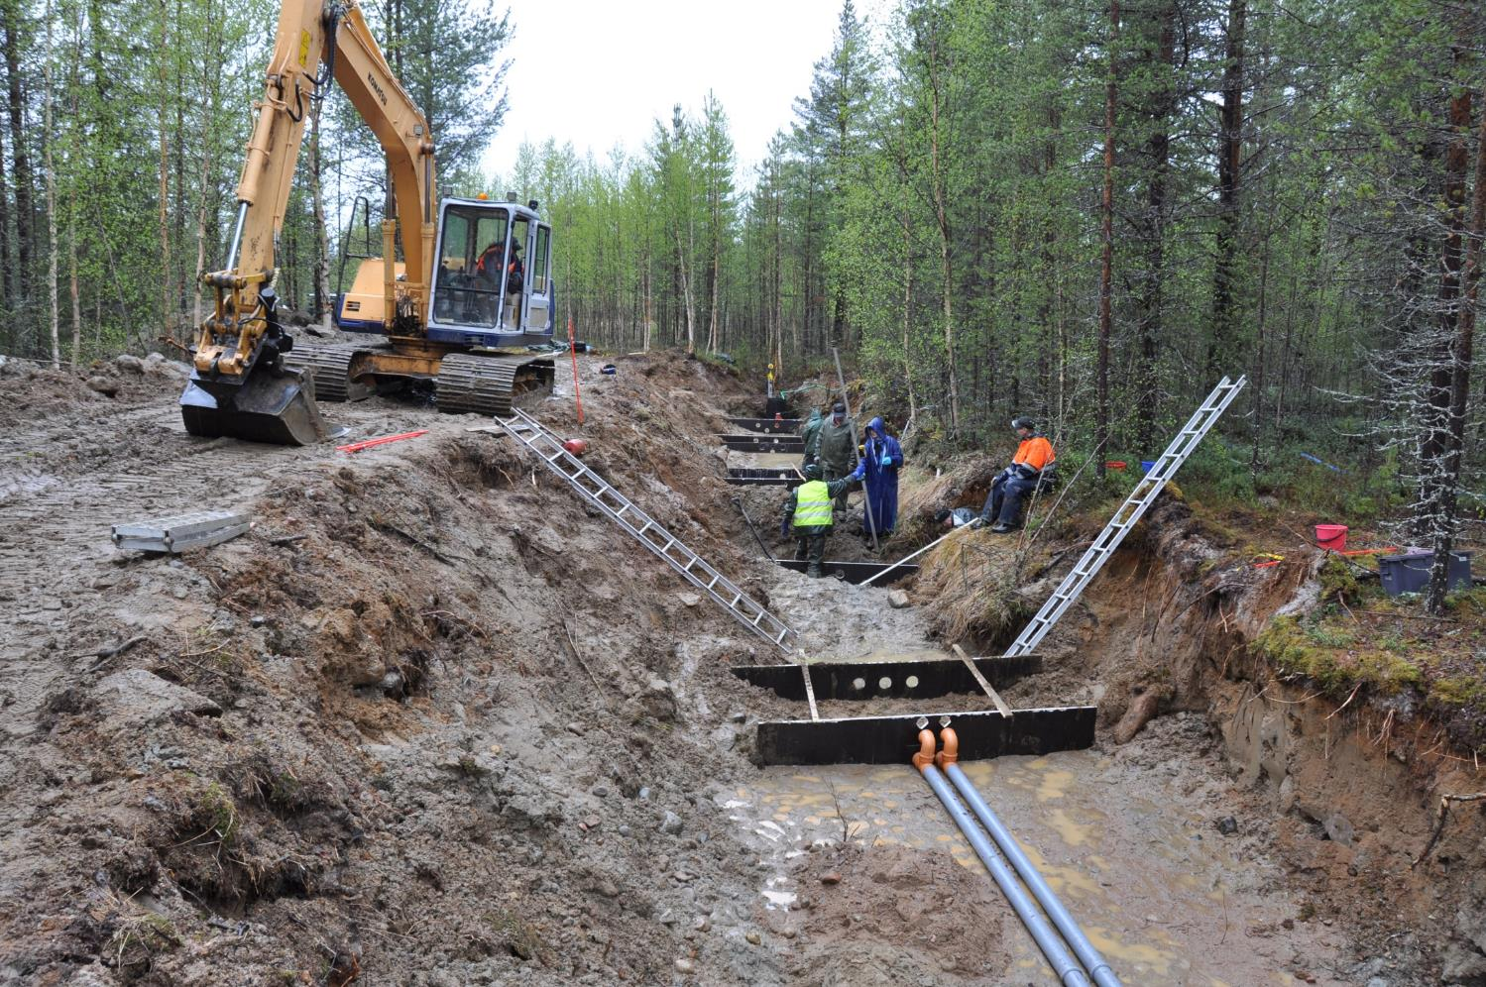

Slide 50
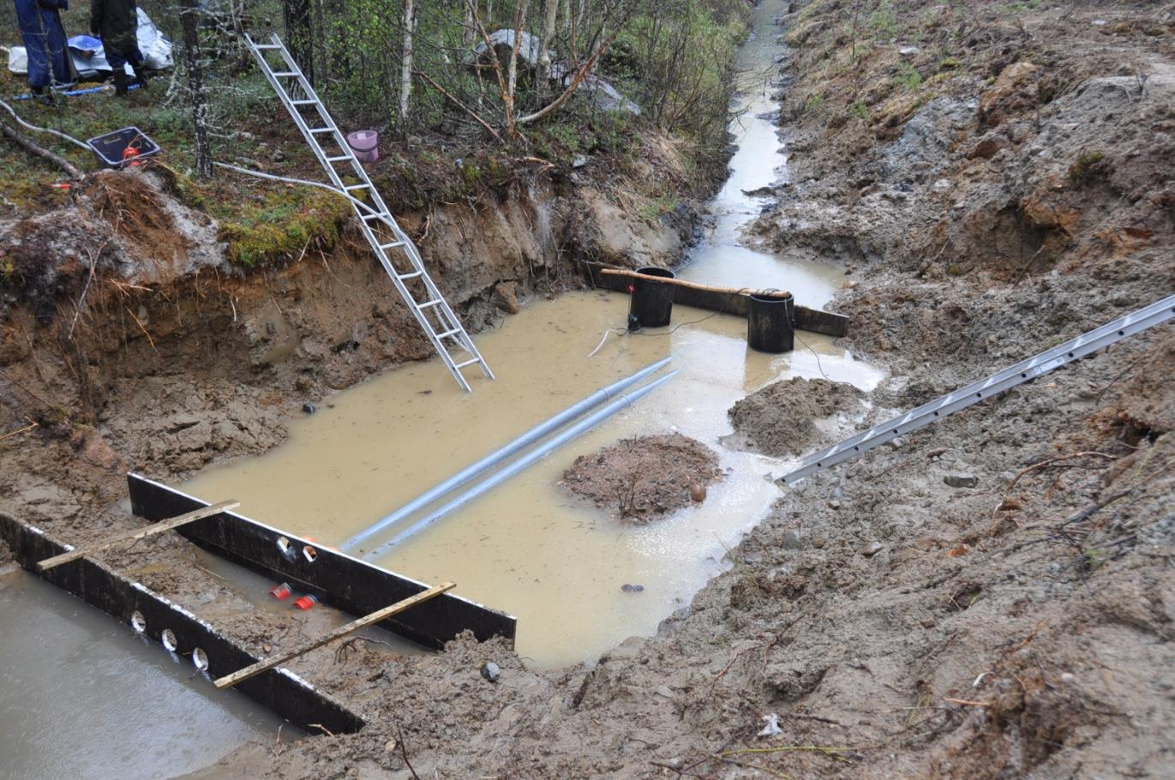
Vesisade ja roudan sulaminen: vedenpinnan nousu ja rakenteiden liikkuminen.

Slide 51
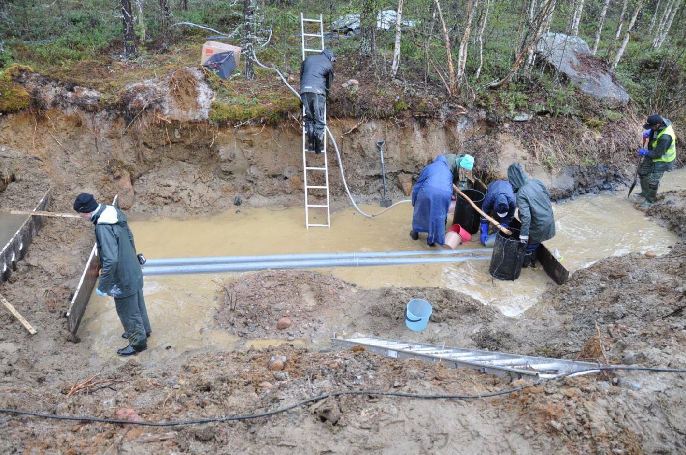
Vedenpoistoa pumpulla ja sankoilla

Slide 52
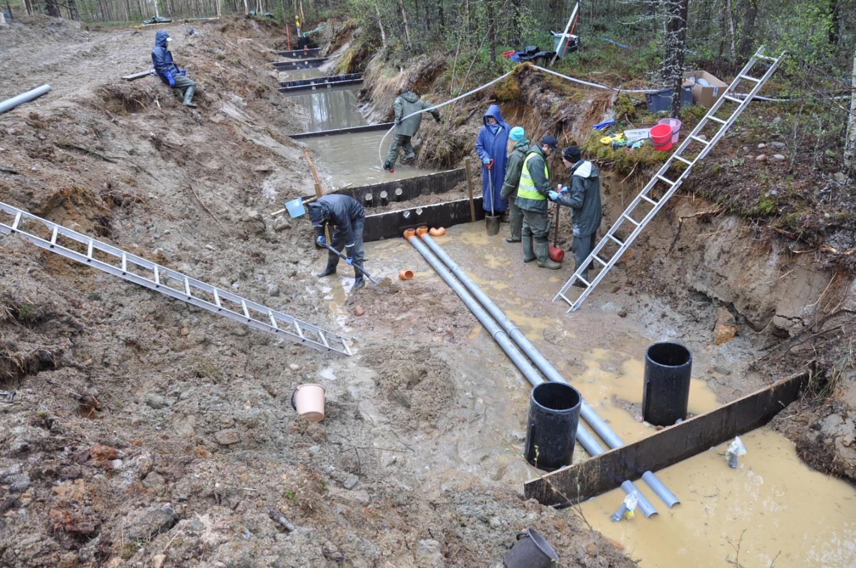
Ja työt pääsevät jatkumaan

Slide 53
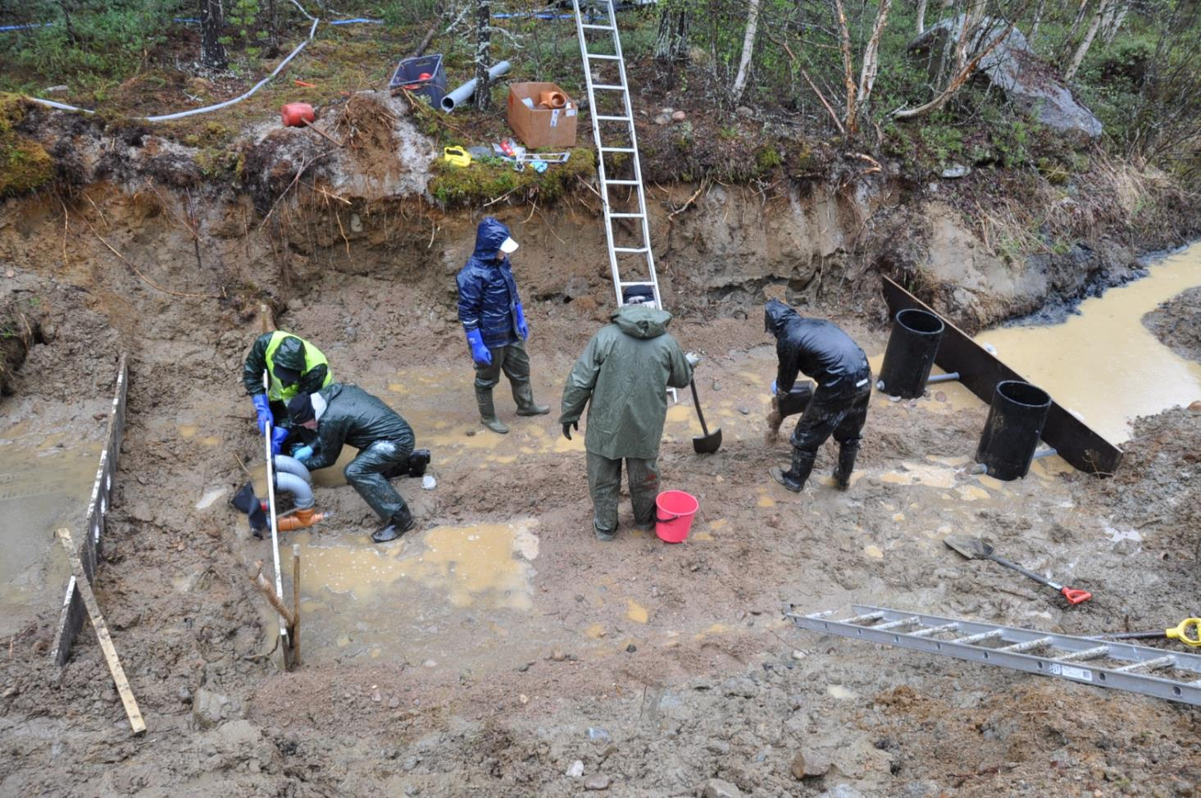

Slide 54
Bioreaktoreiden ohitusputkien rakenteita

Slide 56
Kaivo ja tilat sammalyksiköille ja sienihakeyksikölle

Slide 57
Bioreaktoreiden pohjalle 1,5 mm HDPE kalvon alle suojaksi asetettavan suodatinkankaan asennusvaiheita

Slide 59
Bioreaktorin 1,5 mm HDPE-kalvon asennusvaiheita

Slide 60
Pumpun asennus; nitrifikaatioyksikkö

Slide 61
Sammalyksiköiden yläpuolisten patolevyjen aukot tulpattuna, niin että kesällä vesi menee patolevyjen yli sammalyksiköihin. Talvella tulpat voidaan ottaa pois edesauttamaan veden virtausta.

Slide 62
Puuhakekuorma bioreaktoreita varten

Slide 63
Rakennusvaiheita bioreaktorilla ja puuhakkeella täyttöä

Slide 64
Bioreaktorin tarkkailuputket asennettuna; hakemateriaali- ja vesinäytteiden ottamista varten

Slide 65
Nitrifikaatioyksikkö, lähtevä vesi

Slide 66
Etualalla biomattoallas, oviaukon luona nitrifikaatioyksikkö ja oikealla kemikalointi alumiinisulfaattilla

Slide 67
Bioreaktoreihin tulevat vesiputket

Slide 69
Hanat asennettuna; bioreaktoreille tuleva vesi

Slide 70
Eristeiden asennustyöt

Slide 71
Sammalyksiköihin, sammalten paikallaan pysymistä edistävän, tulevan muikkuverkon selvittely

Slide 73
Nevasirppisammaleiden ja muikkuverkkojen asennus sammalyksiköihin

Slide 74
Sammalet ja muikkuverkko paikoillaan ennen vedenpinnan nostoa

Slide 78
Bioreaktorin V-mittapadollinen kaivo

Slide 79
Bioreaktorin lopullinen alapuolinen rakenne

Slide 80
Sienihakesäkkien sovittelua

Slide 81
Kaldnes raksut nitrifikaatioyksikköä varten

Slide 82
Kaldnes raksut työssään

Slide 86
Edelleen sienihakeyksikön säätöä

Slide 89
Valmista? Ei ihan…

Slide 90
Ensimmäinen koekäynnistys

Slide 94
Perunankuorimateriaali jäädytettynä

Slide 95
Perunankuorimateriaalin lisäys puuhakkeen joukkoon toiseen bioreaktoriin. Perunankuorimateriaali säilytettiin jäätyneenä ja lisäys (sekoitus puuhakkeen joukkoon) tehtiin siinä vaiheessa, kun vesi jo virtasi rakenteessa.

Slide 97
Bioreaktorin muovipeite asennettuna

Slide 98
Sienihakeyksikön rakennemuutos

Slide 100
Bioreaktoreiden ja sienihakeyksikön välisen osan eritystä

Slide 101
Ojanpenkereille asennetun eroosiosuojaverkon asennusvaiheet

Slide 108
Eroosiosuojaverkkoon istutettiin nurmilauha-tuppaita, jotka juurtuessaan ja levitessään pitäisivät penkereen maata koossa sen jälkeen, kun kookoskuituverkko on maatunut

Slide 110
Purkuputken jälkeisen pienen laskeutusallastilan eristystyöt

Slide 113
Valmistuneet passiiviset hybridipuhdistusratkaisut

Slide 114
Nitrifikaatioyksikkö

Slide 116
Purkuputken V-mittapadollinen kaivo, pieni laskeutusallastila ja ensimmäinen sammalyksikkö

Slide 117
2 ensimmäistä sammalyksikköä (syksystä 2019 lähtien laskeutusaltaat)

Slide 118
Sienihakeyksikkö

Slide 119
Bioreaktori: Perunankuori- ja puuhakeyksikkö oikealla sekä vasemmalla puuhakeyksikkö

Slide 120
Bioreaktorin V-mittapadolliset kaivot; perunankuori- ja puuhakeyksikkö ja puuhakeyksikkö

Slide 121
Pilottialue syksyllä 2019

Slide 122
Odottamattomia ongelmia…

Slide 123
Sienihakesäkkien lahoaminen

Slide 125
Ja se pahin, liete-/kemikaalisakkavuoto

Slide 127
Lietevuodon seurauksena altaiden tyhjennys lietteestä, sammaleista ja sienihakkeista

Slide 130
Tilanne marraskuun lopulla 2019 ja uudet rakennemuutokset

Slide 131
Ensimmäiset sammalyksiköt laskeutusaltaiksi Sammalet takaisin vain 3. yksikköön

Slide 132
Sienihakkeen asennus takaisin ojaan katiskoissa

Slide 133
Erityiskiitokset Kallon Mahtavalle Talkooväelle

Slide 134
The end Kiitos koko rakennustiimin puolesta EAKR-hanke Kuvaaja: Anne Korhonen, Suomen ympäristökeskus

